Slide 1


GLACY+
Acción Global Extendida contra la Ciberdelincuencia
Action globale sur la cybercriminalité elargie
Curso introductorio de formación judicial sobre ciberdelincuencia y pruebas electrónicas
Disposiciones sustantivas del Convenio de Budapest - Parte 1
Xxxxx XXXXXXXX
Consejo de Europa
correo electrónico
DD Mes AAAA
www.coe.int/cybercrime - 1 -

Slide 2
Contenido de la sesión
Definiciones
Acceso ilícito
Interceptación ilícita
Ataques a la integridad de los datos
Ataques a la integridad del sistema
Abuso de los dispositivos
www.coe.int/cybercrime
Notes:
Esta sesión se dividirá en 6 partes.
En la primera parte de la sesión se examinarán las definiciones del artículo 1 del Convenio de Budapest (datos informáticos, sistema informático, proveedor de servicios y datos relativos al tráfico).
En la segunda parte de la sesión se examinará el delito de acceso ilícito previsto en el artículo 2 del Convenio de Budapest.
En la tercera parte de la sesión se examinará el delito de interceptación ilícita previsto en el artículo 3 del Convenio de Budapest.
En la cuarta parte de la sesión se examinará el delito de ataques a la integridad de los datos previsto en el artículo 4 del Convenio de Budapest.
En la quinta parte de la sesión se examinará el delito de ataques a la integridad del sistema previsto en el artículo 5 del Convenio de Budapest.
En la sexta parte de la sesión se examinará el delito de abuso de los dispositivos previsto en el artículo 6 del Convenio de Budapest.

Slide 3
Propósito de la sesión
El propósito de esta sesión es que los participantes conozcan a fondo los elementos de los delitos contra la confidencialidad, la integridad y la disponibilidad de los sistemas y datos informáticos, establecidos de conformidad con el Convenio de Budapest.
www.coe.int/cybercrime
Notes:
El propósito de la sesión es proporcionar a los participantes una comprensión exhaustiva de las definiciones y los delitos contra la confidencialidad, la disponibilidad y la integridad de los sistemas informáticos y los datos informáticos, tal como se establece en el Convenio de Budapest.

Slide 4
Objetivos de la sesión
Al final de la lección los alumnos podrán:
Comprender el significado de términos fundamentales como:
  datos informáticos
  sistema informático
  datos relativos al tráfico
  proveedor de servicios
Identificar los elementos que constituyen los delitos de:
  Acceso ilícito
  Interceptación ilícita
  Ataques a la integridad de los datos
  Ataques a la integridad del sistema
  Abuso de los dispositivos
www.coe.int/cybercrime
Notes:
En esta diapositiva se describen los objetivos de esta sesión. Se pone de relieve los conocimientos que los participantes deben aprender mediante las diapositivas. Se puede informar a los participantes de que esta diapositiva se revisará al final de la sesión para evaluar si se han cumplido los objetivos.

Slide 5
Definiciones
Sección 1
Disposiciones sustantivas del Convenio de Budapest (Parte 1)
www.coe.int/cybercrime
www.coe.int/cybercrime - 5 -
Notes:
En esta primera serie de diapositivas se estudiarán las definiciones del artículo 1 del Convenio de Budapest.

Slide 6
Sistema informático
Dispositivo que consta de hardware y software cuya función es el tratamiento automatizado de datos informáticos
El dispositivo puede ser autónomo o estar conectado en red
Incluye:
  Dispositivos de entrada
  Dispositivos de salida
  Facilidades de almacenamiento
por "sistema informático" se entenderá todo dispositivo aislado o conjunto de dispositivos interconectados o relacionados entre sí, cuya función, o la de alguno de sus elementos, sea el tratamiento automatizado de datos en ejecución de un programa;
www.coe.int/cybercrime
Notes:
En la parte izquierda de esta diapositiva se muestra el texto del artículo 1.a del Convenio de Budapest, que corresponde a la definición de "sistema informático".
En la parte derecha de esta diapositiva se ofrece una explicación de la definición.
A los efectos de este Convenio, un sistema informático es un dispositivo que consta de hardware y software cuya función es el tratamiento automatizado de datos digitales. Puede incluir facilidades de entrada (input), salida (output) y almacenamiento. Puede funcionar en forma independiente o estar conectado a una red con otros dispositivos similares.
Un sistema informático por lo general consta de diferentes dispositivos, diferenciándose entre el procesador o unidad de procesamiento central y los periféricos. Un "periférico" es un dispositivo que realiza ciertas funciones específicas interactuando con la unidad de procesamiento, como puede ser una impresora, una pantalla de video, un dispositivo para leer o escribir CD u otros dispositivos de almacenamiento de datos.
Los sistemas informáticos pueden estar conectados a la red como nodos o pueden ser un instrumento para brindar asistencia en la comunicación a través de la red. Lo esencial es el intercambio de datos a través de la red.
El formador puede compartir un recurso adicional de la Nota de orientación nº 1: http://rm.coe.int/CoERMPublicCommonSearchServices/DisplayDCTMContent?documentId=09000016802e79e6

Slide 7
Datos informáticos
Los datos informáticos son todos los datos que están en un formato que puede ser procesado directamente por un sistema informático
Los datos informáticos que se procesan automáticamente pueden ser objeto de uno de los delitos definidos en el Convenio de Budapest, así como el objeto de la solicitud de una de las medidas de investigación definidas en el Convenio.
por "datos informáticos" se entenderá toda representación de hechos, información o conceptos expresados de cualquier forma que se preste a tratamiento informático, incluidos los programas diseñados para que un sistema informático ejecute una función;
www.coe.int/cybercrime
Notes:
En la parte izquierda de esta diapositiva se muestra el texto del artículo 1.b del Convenio de Budapest, que corresponde a la definición de "datos informáticos".
En la parte derecha de esta diapositiva se ofrece una explicación de la definición.
La definición de “datos informáticos” se basa en la definición de datos de la ISO. Esta definición contiene las palabras "que se preste a tratamiento informático". Esto significa que los datos están en un formato tal que pueden ser procesados directamente por un sistema informático. Con el fin de aclarar que en el presente Convenio el término “datos” debe entenderse como datos en formato electrónico u otro formato que se preste a tratamiento informático directamente, se introduce el concepto de "datos informáticos".
Los datos informáticos definidos pueden ser objeto de uno de los delitos definidos en el Convenio de Budapest (en el capítulo 2, sección 1), así como objeto de la solicitud de una de las medidas de investigación definidas en este Convenio de Budapest (en el capítulo 2, sección 2).

Slide 8
Proveedor de servicios
Sí:
  servicios de comunicaciones o servicios relacionados con el procesamiento de datos (por ejemplo, hospedaje (hosting) como los que ponen copias de los contenidos de los sitios web en dispositivos de almacenamiento temporal (caching))
  entidades privadas y públicas
  servicios gratuitos o de pago
  suministro a grupo cerrado o público
No:
  proveedores de contenidos
por "proveedor de servicios" se entiende:
  i toda entidad pública o privada que ofrezca a los usuarios de sus servicios la posibilidad de comunicar a través de un sistema informático, y
  i cualquier otra entidad que procese o almacene datos informáticos para dicho servicio de comunicación o para los usuarios del mismo.
www.coe.int/cybercrime
Notes:
En la parte izquierda de esta diapositiva se muestra el texto del artículo 1.c del Convenio de Budapest, que corresponde a la definición de "proveedor de servicios".
En la parte derecha de esta diapositiva se ofrece una explicación de la definición.
El término "proveedor de servicios", tal como se define en el Convenio de Budapest, abarca a una amplia categoría de personas que desempeñan un papel particular con respecto a la comunicación o el tratamiento de los datos a través de los sistemas informáticos. Incluye tanto entidades privadas como públicas, abarca la prestación de servicios a un grupo cerrado o al público, servicios gratuitos o de pago.

Slide 9
Datos relativos al tráfico
Sí:
  categoría de datos informáticos
  generado por un ordenador que formaba parte de una cadena de comunicación
  En cuanto a la comunicación indica:
    origen
    destino
    ruta
    hora
    Fecha
    tamaño
    duración
    tipo de servicio subyacente
No:
  contenido de la comunicación
por "datos relativos al tráfico" se entenderá todos los datos relativos a una comunicación realizada por medio de un sistema informático, generados por este último en tanto que elemento de la cadena de comunicación, y que indiquen el origen, el destino, la ruta, la hora, la fecha, el tamaño y la duración de la comunicación o el tipo de servicio subyacente.
www.coe.int/cybercrime
Notes:
En la parte izquierda de esta diapositiva se muestra el texto del artículo 1.d del Convenio de Budapest, que corresponde a la definición de "datos relativos al tráfico".
En la parte derecha de esta diapositiva se ofrece una explicación de la definición.
Según se definen en el Convenio de Budapest, los datos relativos al tráfico constituyen una categoría separada de datos informáticos que está sujeto a un régimen jurídico específico. Estos datos son generados por los ordenadores en la cadena de comunicación con el fin de encaminar una comunicación desde su punto de origen hasta su destino. Por tanto, son datos auxiliares a la comunicación en sí. En la diapositiva se describen algunas características clave de los datos relativos al tráfico.

Slide 10
Acceso ilícito
Sección 2
Disposiciones sustantivas del Convenio de Budapest (Parte 1)
www.coe.int/cybercrime
www.coe.int/cybercrime - 10 -
Notes:
En la siguiente serie de diapositivas se analizará el delito de acceso ilícito, previsto en el artículo 2 del Convenio de Budapest.

Slide 11
Acceso ilícito
Acceso ilícito
(Artículo 2 - Convenio de Budapest)
Acceso ilegítimo a todo o parte de un sistema informático
De forma deliberada
www.coe.int/cybercrime
www.coe.int/cybercrime - 11 -
Notes:
El delito de acceso ilícito lo cometen quienes acceden de manera ilegítima a la totalidad o a una parte de un sistema informático. Esta acción debe ser intencionada y se describe en el artículo 2 del Convenio de Budapest.
A menudo se denomina piratería y es uno de los delitos informáticos más comunes. Sin embargo, hay otros fenómenos, además de la piratería, que pueden clasificarse como acceso ilícito; de hecho, la piratería se utiliza, normalmente, para describir el acto de acceder de forma ilegítima a un sistema informático, por medio de la tecnología. Pero el acceso ilícito también abarca cualquier entrada no autorizada en un sistema, independientemente de la tecnología utilizada o incluso del uso o no de esta. Este caso, por ejemplo, sería cuando el delincuente obtiene una contraseña de forma ilegítima. El interés que se protege aquí es la confidencialidad de un sistema informático o de datos informáticos.

Slide 12
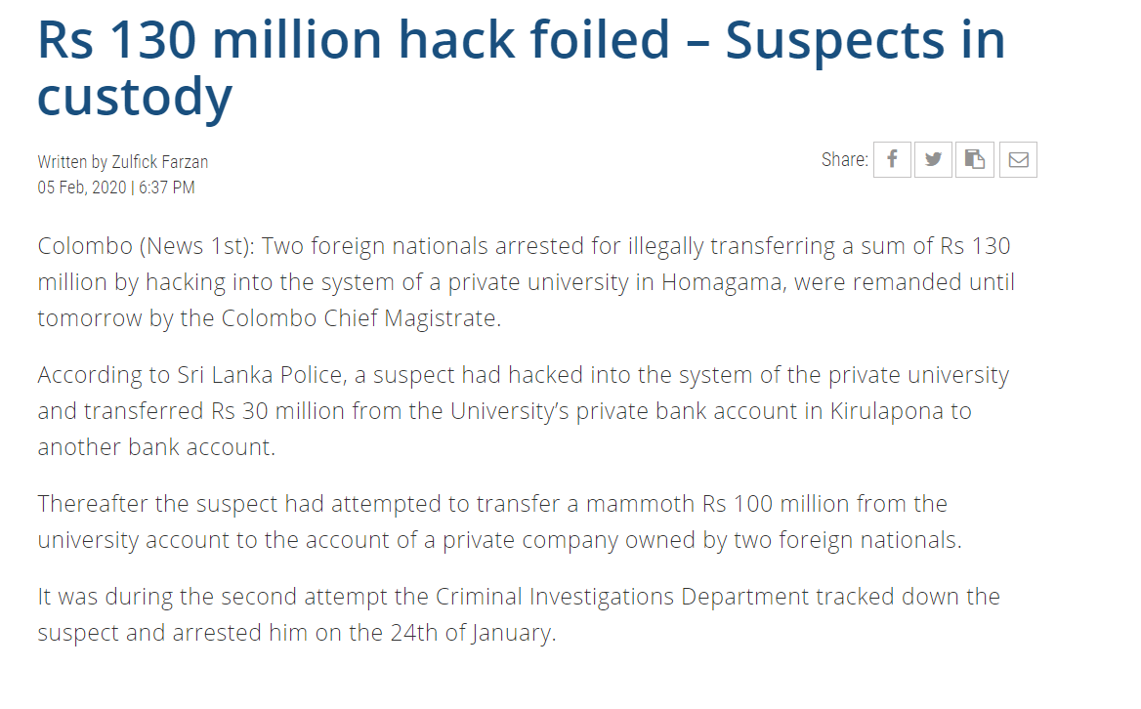
Acceso ilícito: Ejemplo
www.coe.int/cybercrime
www.coe.int/cybercrime - 12 -
Notes:
En la diapositiva se muestra una captura de pantalla de un artículo de un sitio web en el que se describe cómo la policía de Sri Lanka detuvo a dos hombres por piratear el sistema informático de una universidad privada de ese país. Este es un ejemplo estándar de acceso ilícito.
El enlace al artículo del sitio web está disponible aquí: https://www.newsfirst.lk/2020/02/05/130-million-rupee-hack-foiled-suspects-in-custody/

Slide 13
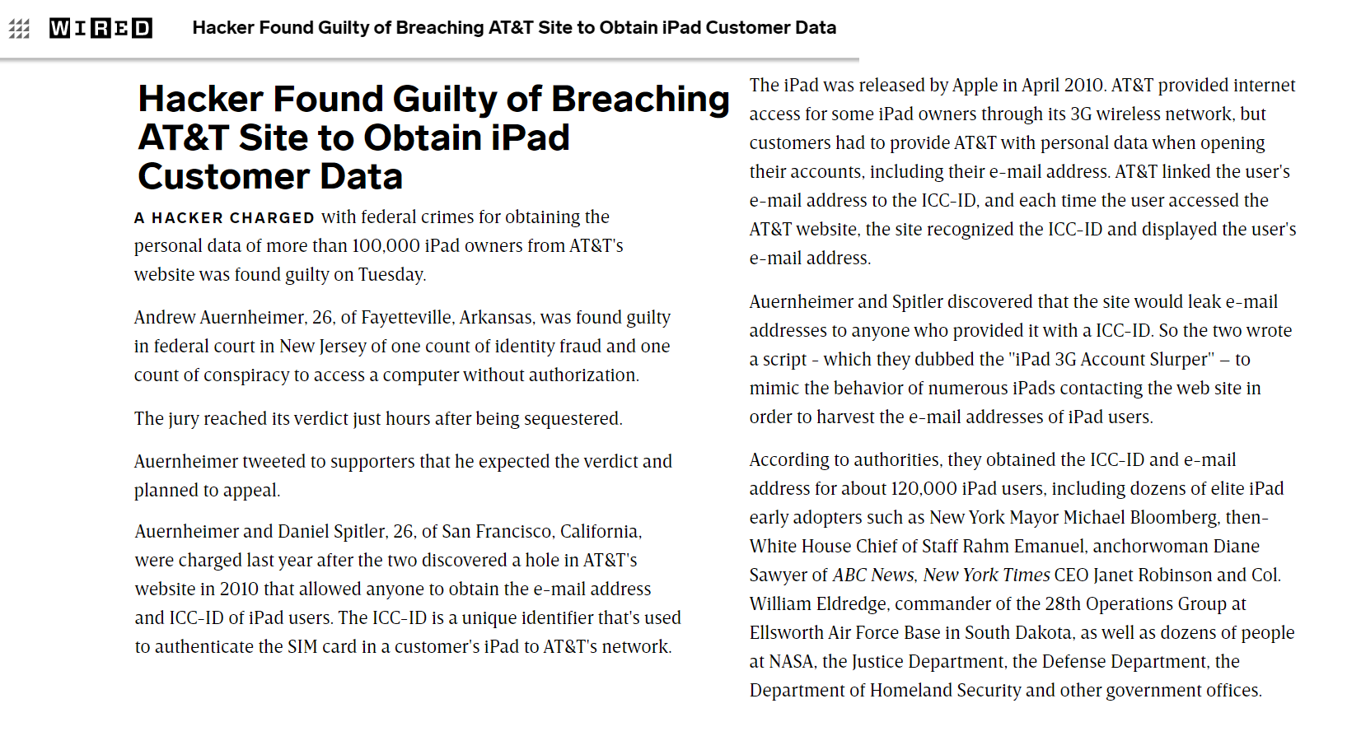
Acceso ilícito: Ejemplo
www.coe.int/cybercrime
www.coe.int/cybercrime - 13 -
Notes:
En la diapositiva se muestra una captura de pantalla de un artículo de prensa sobre un individuo que fue condenado en Estados Unidos por conspiración para acceder a un ordenador sin autorización. Se trata de un caso famoso y controvertido del delito de acceso ilícito. Andrew Auernheimer era miembro de un grupo de hackers que expuso un fallo de seguridad de AT&T que comprometía las direcciones de correo electrónico de los usuarios de iPad. Los datos a los que accedió Auernheimer estaban disponibles en una URL de acceso público. Auernheimer no tuvo que acceder a ninguna parte del sistema privado de AT&T. Aunque fue condenado, muchos cuestionaron si debería haber sido condenado dado que el acceso se limitó a datos disponibles públicamente.
El formador puede fomentar un debate sobre si tal acto está tipificado como delito en la legislación local de las personas que reciben la formación.
El enlace al artículo del sitio web está disponible aquí: https://www.wired.com/2012/11/att-hacker-found-guilty/

Slide 14
Acceso ilícito (“acceso”)
Cada Parte adoptará las medidas legislativas y de otro tipo que resulten necesarias para tipificar como delito en su derecho interno el acceso deliberado e ilegítimo a todo o parte de un sistema informático. Las Partes podrán exigir que el delito se cometa infringiendo medidas de seguridad, con la intención de obtener datos informáticos u otra intención delictiva, o en relación con un sistema informático conectado a otro sistema informático.
El acceso incluye el ingreso a otro sistema informático:
  al que esté conectado a través de redes de telecomunicaciones públicas;
  o a un sistema informático que esté conectado a la misma red, como una LAN (red de área local) o una Intranet (red interna) que opere en el seno de una organización
El acceso no incluye el mero envío de un mensaje de correo electrónico o de un archivo a ese sistema
No tiene importancia el método de comunicación utilizado (por ej., desde lejos, incluidos los enlaces inalámbricos, o desde una corta distancia)
www.coe.int/cybercrime
www.coe.int/cybercrime - 14 -
Notes:
A la izquierda, esta diapositiva muestra el texto del artículo 2 del Convenio de Budapest con un elemento ("acceso") resaltado.
En la parte derecha de esta diapositiva se ofrece una explicación del elemento resaltado.
El elemento fundamental y la conducta requerida según el artículo 2 es el término "acceso". El término se refiere al acto de entrar en la totalidad o cualquier parte de un sistema informático. El artículo 2 es neutral desde el punto de vista tecnológico y no especifica los medios por los que debe realizarse el acceso. En la diapositiva se explica lo que supone y lo que no supone el acceso.

Slide 15
Acceso ilícito ("total o parcial")
Cada Parte adoptará las medidas legislativas y de otro tipo que resulten necesarias para tipificar como delito en su derecho interno el acceso deliberado e ilegítimo a todo o parte de un sistema informático. Las Partes podrán exigir que el delito se cometa infringiendo medidas de seguridad, con la intención de obtener datos informáticos u otra intención delictiva, o en relación con un sistema informático conectado a otro sistema informático.
Parte de un sistema informático incluye:
  Hardware
  Componentes
  Datos almacenados del sistema instalado
  Directorios
  Datos relativos al tráfico
  Datos relacionados con el contenido
www.coe.int/cybercrime
www.coe.int/cybercrime - 15 -
Notes:
A la izquierda, esta diapositiva muestra el texto del artículo 2 del Convenio de Budapest con un elemento ("todo o parte de un sistema informático") resaltado.
En la parte derecha de esta diapositiva se ofrece una explicación del elemento resaltado.
Se utilizan ejemplos para explicar lo que significa el término "parte del sistema informático" a los efectos del artículo 2.

Slide 16
Acceso ilícito (“ilegítimo”)
Cada Parte adoptará las medidas legislativas y de otro tipo que resulten necesarias para tipificar como delito en su derecho interno el acceso deliberado e ilegítimo a todo o parte de un sistema informático. deLas Partes podrán exigir que el delito se cometa infringiendo medidas de seguridad, con la intención de obtener datos informáticos u otra intención delictiva, o en relación con un sistema informático conectado a otro sistema informático.
El acceso debe ser no autorizado para que constituya un delito
La autorización puede ser de orden legislativo, ejecutivo, administrativo, judicial, contractual o de otro tipo
El acceso a un sistema informático que permite el acceso libre y abierto del público no debe ser penalizado
www.coe.int/cybercrime
www.coe.int/cybercrime - 16 -
Notes:
A la izquierda, esta diapositiva muestra el texto del artículo 2 del Convenio de Budapest con un elemento ("ilegítimo") resaltado.
En la parte derecha de esta diapositiva se ofrece una explicación del elemento resaltado.
Muchos de los delitos contemplados en el Convenio deben cometerse "de manera ilegítima", o sin autorización de la persona o entidad correspondiente. La autoridad puede ser de orden legislativo, ejecutivo, administrativo, judicial, contractual o consensual en cualquier caso. Las conductas autorizadas no están tipificadas como delito; tampoco lo está el acceso a un sistema informático que permite el acceso libre y gratuito del público. El formador puede relacionar esto con la definición de "acceso no autorizado" expuesta anteriormente para explicar cómo se puede determinar el hecho de la autorización

Slide 17






Acceso ilícito (“ilegítimo”)
El Convenio de Budapest no contiene una definición de "sin autorización".
Países que han adoptado definiciones:
Elementos:
  Derecho a controlar el acceso del tipo en cuestión
  Consentimiento de la persona con ese derecho
Reino Unido
Singapur
Antigua y Barbuda
Mauricio
Bermudas
Ghana
www.coe.int/cybercrime
www.coe.int/cybercrime - 17 -
Notes:
En la diapositiva se destaca que el concepto de "sin autorización" no está definido en el Convenio de Budapest.
También muestra el ejemplo de diferentes países que han adoptado una definición en sus mejores prácticas internacionales
El formador puede decir que la definición adoptada por estos países tiene dos elementos, que se detallarán en las siguientes diapositivas.
El formador puede hacer hincapié en que la definición de "no autorizado" puede ser diferente en relación con ciertos delitos como el acceso ilegítimo, los ataques a la integridad de los datos y los ataques a la integridad del sistema. Por ello, muchos países cuentan con diferentes definiciones de "modificación no autorizada" y "acto no autorizado", por ejemplo.

Slide 18
Ejemplos de aplicación de "ilegítimo"
Ejemplo: Ley sobre el uso indebido de ordenadores (Reino Unido)
El acceso de cualquier tipo por parte de una persona a cualquier programa o dato almacenado en un ordenador no está autorizado si
no se tiene derecho a control el acceso del tipo en cuestión al programa o a los datos; y
no se tiene el consentimiento para el acceso por su parte del tipo en cuestión al programa o a los datos de cualquier persona que tenga ese derecho, pero esta subsección está sujeta a la sección 10.
La persona que accede no debe tener derecho a controlar el acceso del tipo en cuestión
El derecho podría ser:
  legislativo
  ejecutivo
  administrativo
  judicial
  contractual
  a partir de defensas, excusas o justificaciones jurídicas establecidas
www.coe.int/cybercrime
Notes:
A la izquierda, esta diapositiva muestra la definición de "acceso no autorizado" en la Ley sobre el uso indebido de ordenadores del Reino Unido. Esta definición consta de dos elementos. El primer elemento, que se destaca, es "no se tiene derecho a control el acceso del tipo en cuestión"
En la parte derecha se explica este elemento.

Slide 19
Ejemplos de aplicación de "ilegítimo"
Ejemplo: Ley sobre el uso indebido de ordenadores (Reino Unido)
El acceso de cualquier tipo por parte de una persona a cualquier programa o dato almacenado en un ordenador no está autorizado si
no se tiene derecho a control el acceso del tipo en cuestión al programa o a los datos; y
no se tiene el consentimiento para el acceso por su parte del tipo en cuestión al programa o a los datos de cualquier persona que tenga ese derecho, pero esta subsección está sujeta a la sección 10.
La persona que accede no debe tener el consentimiento de ninguna persona con derecho a controlar el acceso del tipo en cuestión
El consentimiento de dicha persona puede ser expreso o implícito
www.coe.int/cybercrime
Notes:
A la izquierda, esta diapositiva muestra la definición de "acceso no autorizado" en la Ley sobre el uso indebido de ordenadores del Reino Unido. Esta definición consta de dos elementos. El segundo elemento, que se subraya, es "no se tiene el consentimiento para el acceso por su parte del tipo en cuestión al programa... de cualquier persona que tenga ese derecho"
En la parte derecha se explica este elemento.

Slide 20
Acceso ilícito (“infringiendo medidas de seguridad…”)
Cada Parte adoptará las medidas legislativas y de otro tipo que resulten necesarias para tipificar como delito en su derecho interno el acceso deliberado e ilegítimo a todo o parte de un sistema informático. Las Partes podrán exigir que el delito se cometa infringiendo medidas de seguridad, con la intención de obtener datos informáticos u otra intención delictiva, o en relación con un sistema informático conectado a otro sistema informático.
Las partes pueden limitar la penalización del acceso con los siguientes elementos calificativos:
  Infringiendo medidas de seguridad
  Intención de obtener datos informáticos
  Intención delictiva
  Acceso en relación con un sistema informático conectado a otro sistema informático (excluyendo el acceso a sistemas informáticos independientes)
www.coe.int/cybercrime
www.coe.int/cybercrime - 20 -
Notes:
A la izquierda, esta diapositiva muestra el texto del artículo 2 del Convenio de Budapest con un elemento ("infringiendo medidas de seguridad") resaltado.
En la parte derecha de esta diapositiva se ofrece una explicación del elemento resaltado.
Las partes pueden restringir el ámbito de aplicación del artículo 2, que prevé la penalización general del acceso ilícito, con ciertas matizaciones. Por ejemplo, las partes pueden exigir que para que una conducta de acceso sea ilícita se deberán infringir las medidas de seguridad (por ejemplo, las contraseñas u otros códigos de acceso), o de otro modo con intención deshonesta o para obtener datos informáticos del sistema informático al que se accede o de cualquier otro sistema informático. En esta diapositiva se enumeran todas las matizaciones que las partes pueden adoptar en su legislación nacional.

Slide 21
Interceptación ilícita
Sección 3
Disposiciones sustantivas del Convenio de Budapest (Parte 1)
www.coe.int/cybercrime
www.coe.int/cybercrime - 21 -
Notes:
En la siguiente serie de diapositivas se analizará el delito de interceptación ilícita, previsto en el artículo 3 del Convenio de Budapest.

Slide 22
Interceptación ilícita
Interceptación ilícita
(Artículo 3 - Convenio de Budapest)
De forma intencionada e ilegítima
Interceptar, por medios técnicos, transmisiones no públicas de datos informáticos
Dirigidas a un sistema informático, originadas en un sistema informático o efectuadas dentro del mismo
www.coe.int/cybercrime
www.coe.int/cybercrime - 22 -
Notes:
La interceptación ilícita, descrita en el artículo 3 del Convenio de Budapest, constituye también una infracción intencionada. La comete quien, de manera ilegítima, intercepta, por medios técnicos, transmisiones no públicas de datos informáticos dirigidas a un sistema informático, originadas en un sistema informático o efectuadas dentro del mismo, por medios técnicos.
Esta disposición protege la integridad de las transmisiones no públicas de datos informáticos, penalizando su interceptación no autorizada.
Las transmisiones de datos dirigidas a un sistema informático, originadas en un sistema informático o efectuadas dentro del mismo, son una realidad muy relevante en el ámbito de las redes de hoy en día.
Técnicamente, puede ser muy fácil interceptar las comunicaciones si la red y la comunicación no están debidamente protegidas. La interceptación de las comunicaciones puede revelar, por ejemplo, qué sitios web ha visitado alguien, o los mensajes de correo electrónico que ha enviado o recibido.
El delito de interceptación ilícita pretende, por tanto, enfatizar la vulnerabilidad de la tecnología de las comunicaciones, en relación con la confidencialidad de las comunicaciones no públicas.
El formador debe distinguir entre el delito de "acceso" y el de "interceptación" desde el punto de vista conceptual. El delito de acceso se refiere al acceso a un ordenador o a datos informáticos cuando están estáticos, mientras que el delito de interceptación se refiere a la interceptación de transmisiones de datos informáticos (es decir, datos en movimiento). La transmisión podría estar dirigida a un sistema informático, originada en un sistema informático o efectuada dentro del mismo

Slide 23
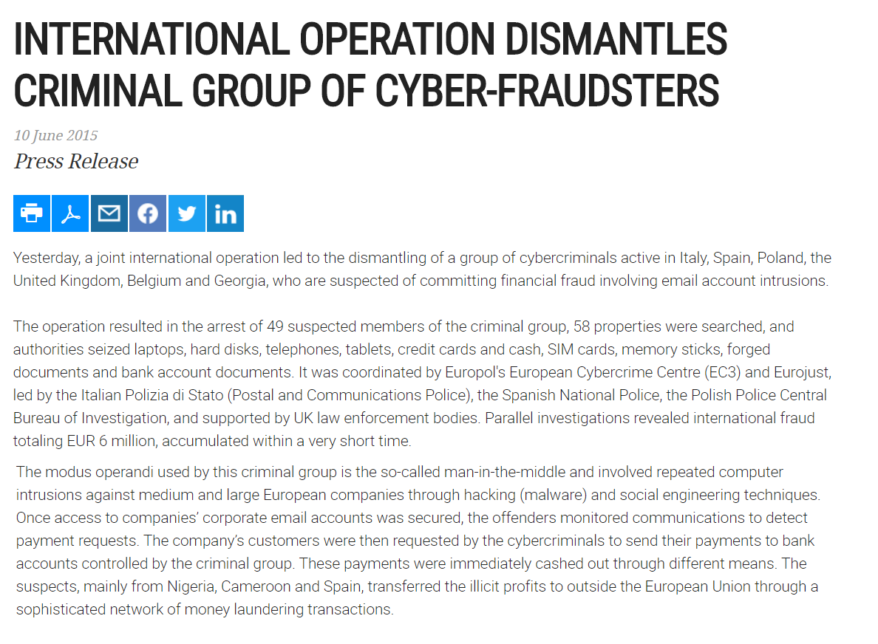
Ejemplo de interceptación ilícita
www.coe.int/cybercrime
www.coe.int/cybercrime - 23 -
Notes:
La diapositiva muestra una captura de pantalla de un comunicado de prensa de Europol publicado en 2015. El comunicado de prensa describe la detención de 49 personas pertenecientes a un grupo delictivo que opera desde varios países de Europa. En el tercer párrafo del comunicado de prensa se describe el modus operandi del grupo delictivo, lo cual puede ser utilizado por el formador para mostrar un ejemplo del delito de interceptación ilícita. En particular, el instructor puede destacar que los delincuentes vigilaban las comunicaciones de las cuentas de correo electrónico de las empresas para detectar las solicitudes de pago que se hacían entre diferentes empresas.
Enlace al comunicado de prensa: https://www.europol.europa.eu/newsroom/news/international-operation-dismantles-criminal-group-of-cyber-fraudsters

Slide 24
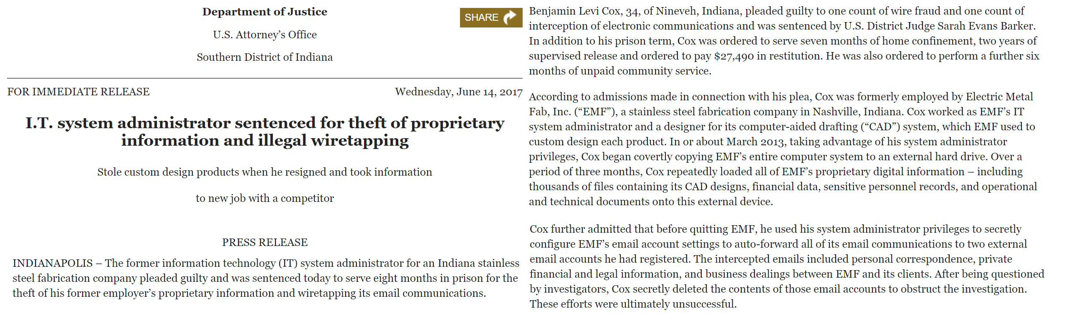
Ejemplo de interceptación ilícita
www.coe.int/cybercrime
www.coe.int/cybercrime - 24 -
Notes:
La diapositiva muestra una captura de pantalla de un comunicado de prensa del Departamento de Justicia de EE.UU. en el que se explica la condena de un individuo por interceptación ilícita de comunicaciones por correo electrónico. Según el comunicado de prensa, el hombre “utilizó sus privilegios de administrador del sistema para configurar secretamente los ajustes de la cuenta de correo electrónico de la empresa EMF para reenviar automáticamente todas sus comunicaciones por correo electrónico a dos cuentas de correo electrónico externas que había registrado. Los correos electrónicos interceptados incluían correspondencia personal, información financiera y legal privada, y tratos comerciales entre EMF y sus clientes."
Enlace al comunicado de prensa: https://www.justice.gov/usao-sdin/pr/it-system-administrator-sentenced-theft-proprietary-information-and-illegal-wiretapping

Slide 25
Interceptación ilícita ("interceptación")
Por interceptación se entiende la escucha, el seguimiento o la vigilancia de las comunicaciones
La disposición pretende proteger la privacidad de las comunicaciones de datos
Aborda los equivalentes de las tradicionales escuchas y grabaciones de conversaciones telefónicas orales cuando se efectúan respecto a la transmisión de datos informáticos
Cada Parte adoptará las medidas legislativas y de otro tipo que resulten necesarias para tipificar como delito en su derecho interno la interceptación deliberada e ilegítima por medios técnicos de datos informáticos en transmisiones no públicas dirigidas a un sistema informático, originadas en un sistema informático o efectuadas dentro del mismo, incluidas las emisiones electromagnéticas provenientes de un sistema informático que transporte dichos datos informáticos. Las Partes podrán exigir que el delito se cometa con intención delictiva o en relación con un sistema informático conectado a otro sistema informático.
www.coe.int/cybercrime
www.coe.int/cybercrime - 25 -
Notes:
A la izquierda, esta diapositiva muestra el texto del artículo 3 del Convenio de Budapest con un elemento ("interceptación") resaltado.
En la parte derecha de esta diapositiva se ofrece una explicación del elemento resaltado.
El elemento fundamental y la conducta requerida según el artículo 2 es el término "interceptar". La interceptación se refiere a escuchar, monitorear o vigilar las comunicaciones. La interceptación afecta a la privacidad de las comunicaciones de datos; y el artículo 3 del Convenio pretende proteger contra la interceptación de transmisiones no públicas de datos.

Slide 26
Interceptación ilícita (“ilegítima”)
Cada Parte adoptará las medidas legislativas y de otro tipo que resulten necesarias para tipificar como delito en su derecho interno la interceptación deliberada e ilegítima por medios técnicos de datos informáticos en transmisiones no públicas dirigidas a un sistema informático, originadas en un sistema informático o efectuadas dentro del mismo, incluidas las emisiones electromagnéticas provenientes de un sistema informático que transporte dichos datos informáticos. Las Partes podrán exigir que el delito se cometa con intención delictiva o en relación con un sistema informático conectado a otro sistema informático.
Ejemplos de posibles interceptaciones legítimas:
  Persona instruida o autorizada por los participantes de la transmisión, incluso para:
    Pruebas autorizadas acordadas por los participantes
    Actividades de protección acordadas por los participantes
  Empleo de cookies en sitios web
  Vigilancia jurídicamente autorizada por las autoridades policiales
www.coe.int/cybercrime
www.coe.int/cybercrime - 26 -
Notes:
A la izquierda, esta diapositiva muestra el texto del artículo 3 del Convenio de Budapest con un elemento ("ilegítimo") resaltado.
En la parte derecha de esta diapositiva se ofrece una explicación del elemento resaltado.
Muchos de los delitos contemplados en el Convenio deben cometerse "de manera ilegítima", o sin autorización de la persona o entidad correspondiente. La autoridad puede ser de orden legislativo, ejecutivo, administrativo, judicial, contractual o consensual en cualquier caso. En caso de interceptación, es posible que la conducta se realice con autorización; posiblemente por parte de agentes de la ley o de personas autorizadas a realizar actividades de prueba o protección. Así pues, la interceptación legítima realizada "de manera legítima" no entra en el ámbito de aplicación del artículo 3.

Slide 27
Interceptación ilícita (“por medios técnicos”)
Cada Parte adoptará las medidas legislativas y de otro tipo que resulten necesarias para tipificar como delito en su derecho interno la interceptación deliberada e ilegítima por medios técnicos de datos informáticos en transmisiones no públicas dirigidas a un sistema informático, originadas en un sistema informático o efectuadas dentro del mismo, incluidas las emisiones electromagnéticas provenientes de un sistema informático que transporte dichos datos informáticos. Las Partes podrán exigir que el delito se cometa con intención delictiva o en relación con un sistema informático conectado a otro sistema informático.
Los medios técnicos cubrirían la interceptación a través de:
  Acceso y uso del sistema informático;
  Utilización de dispositivos electrónicos dispositivos electrónicos para escuchar en forma secreta o de dispositivos para intervenir conversaciones
Esto puede incluir:
  Grabación
  Uso de dispositivos técnicos conectados a las líneas de transmisión
  Uso de dispositivos para obtener y grabar las comunicaciones inalámbricas
  Uso de software, contraseñas y códigos
www.coe.int/cybercrime
www.coe.int/cybercrime - 27 -
Notes:
A la izquierda, esta diapositiva muestra el texto del artículo 3 del Convenio de Budapest con un elemento ("por medios técnicos") resaltado.
En la parte derecha de esta diapositiva se ofrece una explicación del elemento resaltado.
El artículo 3 no contempla la penalización de la interceptación no técnica de las transmisiones, y se aplica cuando una persona accede a un sistema informático y lo utiliza para interceptar una transmisión, utiliza un dispositivo electrónico para escuchar en forma secreta o para intervenir conversaciones. En esta diapositiva se muestran algunos ejemplos de formas de interceptación que estarían cubiertas por los "medios técnicos".

Slide 28
Interceptación ilícita (“transmisiones no públicas”)
Cada Parte adoptará las medidas legislativas y de otro tipo que resulten necesarias para tipificar como delito en su derecho interno la interceptación deliberada e ilegítima por medios técnicos de datos informáticos en transmisiones no públicas dirigidas a un sistema informático, originadas en un sistema informático o efectuadas dentro del mismo, incluidas las emisiones electromagnéticas provenientes de un sistema informático que transporte dichos datos informáticos. Las Partes podrán exigir que el delito se cometa con intención delictiva o en relación con un sistema informático conectado a otro sistema informático.
Delito limitado a la interceptación de transmisiones no públicas de datos
El hecho de que los datos no sean públicos es irrelevante para este delito; lo que importa es que la transmisión no sea pública
El delito puede penalizar la información disponible públicamente comunicada a través de transmisiones no públicas
www.coe.int/cybercrime
www.coe.int/cybercrime - 28 -
Notes:
A la izquierda, esta diapositiva muestra el texto del artículo 3 del Convenio de Budapest con un elemento ("transmisiones no públicas") resaltado.
En la parte derecha de esta diapositiva se ofrece una explicación del elemento resaltado.
La interceptación de transmisiones públicas no es un delito en virtud del artículo 3, que especifica que el ámbito de aplicación del artículo se refiere únicamente a las transmisiones que no son públicas. Es importante distinguir entre transmisiones no públicas y datos no públicos, ya que el artículo 3 no tiene en cuenta la naturaleza de los datos, sino la transmisión. Por lo tanto, la interceptación de información confidencial comunicada a través de una transmisión de datos de acceso público no constituiría un delito; mientras que la interceptación de información de acceso público comunicada a través de una transmisión de datos no pública constituiría un delito en virtud del artículo 3.

Slide 29
Interceptación ilícita (“dirigidas a un sistema informático, originadas en un sistema informático o efectuadas dentro del mismo”)
Cada Parte adoptará las medidas legislativas y de otro tipo que resulten necesarias para tipificar como delito en su derecho interno la interceptación deliberada e ilegítima por medios técnicos de datos informáticos en transmisiones no públicas dirigidas a un sistema informático, originadas en un sistema informático o efectuadas dentro del mismo, incluidas las emisiones electromagnéticas provenientes de un sistema informático que transporte dichos datos informáticos. Las Partes podrán exigir que el delito se cometa con intención delictiva o en relación con un sistema informático conectado a otro sistema informático.
La interceptación se refiere a las transmisiones:
  Dirigidas a un sistema informático (por ejemplo, la transmisión que fluye de una persona a un ordenador a través de la entrada del teclado)
  De un sistema informático (por ejemplo, la transmisión que fluye de un sistema informático a otro sistema informático)
  Dentro de un sistema informático (por ejemplo, las transmisiones que fluyen desde una unidad central de procesamiento a una impresora conectada
www.coe.int/cybercrime
www.coe.int/cybercrime - 29 -
Notes:
A la izquierda, esta diapositiva muestra el texto del artículo 3 del Convenio de Budapest con un elemento ("dirigidas a un sistema informático, originadas en un sistema informático o efectuadas dentro del mismo") resaltado.
En la parte derecha de esta diapositiva se ofrece una explicación del elemento resaltado.
La interceptación de transmisiones dirigidas a un sistema informático, originadas en un sistema informático o efectuadas dentro del mismo no constituye un delito. En esta diapositiva se ofrecen ejemplos que explican el alcance del artículo 3 a este respecto y la diferencia entre estos tres elementos.

Slide 30
Interceptación ilícita (“emisiones electromagnéticas”)
Cada Parte adoptará las medidas legislativas y de otro tipo que resulten necesarias para tipificar como delito en su derecho interno la interceptación deliberada e ilegítima por medios técnicos de datos informáticos en transmisiones no públicas dirigidas a un sistema informático, originadas en un sistema informático o efectuadas dentro del mismo, incluidas las emisiones electromagnéticas provenientes de un sistema informático que transporte dichos datos informáticos. Las Partes podrán exigir que el delito se cometa con intención delictiva o en relación con un sistema informático conectado a otro sistema informático.
Los sistemas informáticos pueden emitir emisiones electromagnéticas que transportan datos informáticos
Los datos informáticos pueden reconstruirse a partir de dichas emisiones
Así, la interceptación de emisiones electromagnéticas se incluye como delito
www.coe.int/cybercrime
www.coe.int/cybercrime - 30 -
Notes:
A la izquierda, esta diapositiva muestra el texto del artículo 3 del Convenio de Budapest con un elemento ("emisiones electromagnéticas") resaltado.
En la parte derecha de esta diapositiva se ofrece una explicación del elemento resaltado.
Aparte de la interceptación de datos informáticos, el Convenio de Budapest también tipifica como delito la interceptación de transmisiones de emisiones electromagnéticas, que no entran en la definición de "datos informáticos" del Convenio de Budapest en su artículo 1. Los sistemas informáticos suelen realizar emisiones electromagnéticas que contienen datos. La interceptación de las emisiones electromagnéticas se ha tipificado como delito, ya que es posible reconstruir los datos informáticos a partir de estas, por lo que dejar este elemento sin tipificar supondría una laguna en la ley.

Slide 31
Interceptación ilícita (“intención delictiva…”)
Cada Parte adoptará las medidas legislativas y de otro tipo que resulten necesarias para tipificar como delito en su derecho interno la interceptación deliberada e ilegítima por medios técnicos de datos informáticos en transmisiones no públicas dirigidas a un sistema informático, originadas en un sistema informático o efectuadas dentro del mismo, incluidas las emisiones electromagnéticas provenientes de un sistema informático que transporte dichos datos informáticos. Las Partes podrán exigir que el delito se cometa con intención delictiva o en relación con un sistema informático conectado a otro sistema informático.
Las partes pueden limitar la penalización de la interceptación con los siguientes elementos calificativos:
  Intención delictiva
  Interceptación en relación con un sistema informático conectado a otro sistema informático (excluyendo la interceptación a sistemas informáticos independientes)
www.coe.int/cybercrime
www.coe.int/cybercrime - 31 -
Notes:
A la izquierda, esta diapositiva muestra el texto del artículo 3 del Convenio de Budapest con un elemento (“con intención delictiva o en relación con un sistema informático conectado a otro sistema informático.”) resaltado.
En la parte derecha de esta diapositiva se ofrece una explicación del elemento resaltado.
El artículo 3 prevé la penalización general de la interceptación intencionada e ilegítima, realizada por medios técnicos, de transmisiones no públicas de datos informáticos. Las Partes pueden limitar el ámbito de aplicación del artículo 3 exigiendo que se cumplan ciertas matizaciones. Aquí se enumeran las matizaciones que pueden adoptar las partes.

Slide 32
Ataques a la integridad de los datos
Sección 4
Disposiciones sustantivas del Convenio de Budapest (Parte 1)
www.coe.int/cybercrime
www.coe.int/cybercrime - 32 -
Notes:
En la siguiente serie de diapositivas se analizará el delito de ataques a la integridad de los datos, previsto en el artículo 4 del Convenio de Budapest.

Slide 33
Ataques a la integridad de los datos
Ataques a la integridad de los datos
(Artículo 4 - Convenio de Budapest)
Daño, borrado, deterioro, alteración o supresión de datos informáticos
De manera deliberada e ilegítima
www.coe.int/cybercrime
www.coe.int/cybercrime - 33 -
Notes:
La conducta consistente en dañar, borrar, deteriorar, alterar o suprimir de manera deliberada e ilegítima los datos informáticos será constitutiva del delito de ataques a la integridad de los datos previsto en el artículo 4 del Convenio de Budapest.
Este artículo protege la integridad de los datos contra ataques no autorizados. El propietario de los datos tiene derecho a mantenerlos como están, como el propietario de un bien, en la vida real, tiene derecho a mantener su propiedad a salvo de la interferencia de otros. En algunas jurisdicciones, el daño regular y clásico también cubre los ataques a la integridad de los datos; en otras, es necesario describir por separado el daño sobre los datos informáticos, o los ataques a su integridad.
Este delito pone de relieve el gran aumento actual en la generación de datos relevantes (datos informáticos). Los datos informáticos son muy vulnerables y pueden ser destruidos o manipulados muy fácilmente. Esta norma penal protege su integridad y su disponibilidad.
Uno de los casos más frecuentes de ataques a la integridad de los datos es el resultado de la acción de los virus, que de manera ilegítima se instalan en el ordenador de la víctima y, por ejemplo, borran los datos.

Slide 34
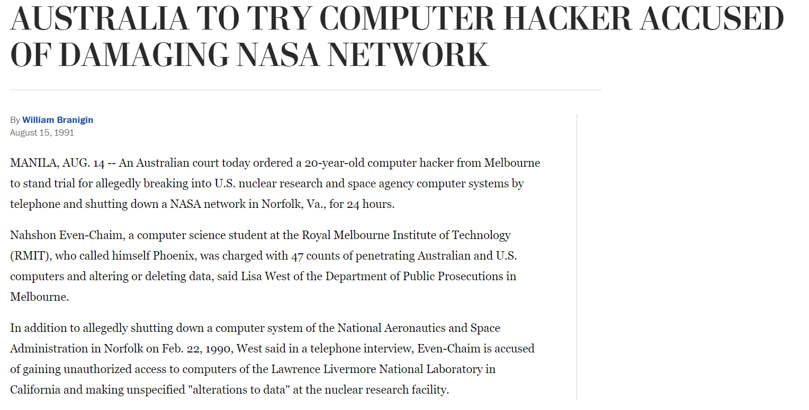
Ataques a la integridad de los datos: Ejemplo
www.coe.int/cybercrime
www.coe.int/cybercrime - 34 -
Notes:
La diapositiva muestra una captura de pantalla de un artículo de prensa sobre un juicio celebrado en 1991 contra un hombre acusado de 47 cargos por acceder a ordenadores australianos y estadounidenses y alterar o borrar datos. También se le acusó de realizar alteraciones no especificadas en los datos de un centro de investigación nuclear de California tras obtener acceso no autorizado a esos sistemas informáticos. El formador puede utilizar este caso como ejemplo de ataque a la integridad de los datos, aunque subraya que el hombre también fue acusado de obtener acceso no autorizado y de causar interferencias en el sistema de un ordenador de la NASA, y quizá lo utilice como ejemplo para mostrar cómo los ciberdelincuentes suelen cometer más de un delito.
Enlace al artículo de la noticia: https://www.washingtonpost.com/archive/politics/1991/08/15/australia-to-try-computer-hacker-accused-of-damaging-nasa-network/b24d3189-7631-4648-839d-0fe6b121537b/

Slide 35

Ataques a la integridad de los datos
www.coe.int/cybercrime
www.coe.int/cybercrime - 35 -
Notes:
Esta diapositiva muestra una imagen de un caballo de Troya.
El formador puede explicar cómo el troyano es también una forma de malware que engaña a los usuarios sobre su verdadera intención, y cómo funciona de forma similar al caballo de troya que llevó a la caída de Troya en la historia de la Antigua Grecia.
Un troyano es un código o software malicioso que puede camuflarse como legítimo, pero que permitiría a los ciberdelincuentes acceder a un ordenador y atacar la integridad de los datos. El uso de troyanos sería un ejemplo de conducta que estaría penalizada por el artículo 4 del Convenio de Budapest.

Slide 36
Ataques a la integridad de los datos (“dañe, deteriore”)
1 Cada Parte adoptará las medidas legislativas y de otro tipo que resulten necesarias para tipificar como delito en su derecho interno todo acto deliberado e ilegítimo que dañe, borre, deteriore, altere o suprima datos informáticos.
2 Las Partes podrán reservarse el derecho a exigir que los actos definidos en el párrafo 1 comporten daños graves.
El daño y el deterioro son actos imbricados
Se refieren en particular a una alteración negativa de la integridad o del contenido de la información de los datos y programas
www.coe.int/cybercrime
www.coe.int/cybercrime - 36 -
Notes:
A la izquierda, esta diapositiva muestra el texto del artículo 4 del Convenio de Budapest con un elemento (“dañe… deteriore”) resaltado.
En la parte derecha de esta diapositiva se ofrece una explicación del elemento resaltado.
El daño y deterioro de los datos informáticos de manera ilegítima hacen referencia a la alteración negativa de la integridad o del contenido informativo de los datos y programas. Ambos términos son actos superpuestos.

Slide 37
Ataques a la integridad de los datos (“borre”)
1 Cada Parte adoptará las medidas legislativas y de otro tipo que resulten necesarias para tipificar como delito en su derecho interno todo acto deliberado e ilegítimo que dañe, borre, deteriore, altere o suprima datos informáticos.
2 Las Partes podrán reservarse el derecho a exigir que los actos definidos en el párrafo 1 comporten daños graves.
La supresión de datos equivale a la destrucción de una cosa corpórea
La supresión tiene el efecto de destruir los datos o hacerlos irreconocibles
www.coe.int/cybercrime
www.coe.int/cybercrime - 37 -
Notes:
A la izquierda, esta diapositiva muestra el texto del artículo 4 del Convenio de Budapest con un elemento (“borre”) resaltado.
En la parte derecha de esta diapositiva se ofrece una explicación del elemento resaltado.
El borrado se refiere a la destrucción de datos, con lo que la información que se borra queda irreconocible.

Slide 38
Ataques a la integridad de los datos (“altere”)
1 Cada Parte adoptará las medidas legislativas y de otro tipo que resulten necesarias para tipificar como delito en su derecho interno todo acto deliberado e ilegítimo que dañe, borre, deteriore, altere o suprima datos informáticos.
2 Las Partes podrán reservarse el derecho a exigir que los actos definidos en el párrafo 1 comporten daños graves.
La alteración se refiere a la modificación de los datos existentes
Incluye la introducción de códigos maliciosos, como virus y troyanos, y la consiguiente modificación de los datos
www.coe.int/cybercrime
www.coe.int/cybercrime - 38 -
Notes:
A la izquierda, esta diapositiva muestra el texto del artículo 4 del Convenio de Budapest con un elemento (“altere”) resaltado.
En la parte derecha de esta diapositiva se ofrece una explicación del elemento resaltado.
La alteración se refiere a la modificación de los datos existentes (pero no a la supresión de los mismos). Los datos se pueden alterar de varias maneras, incluida la introducción de códigos maliciosos, como virus y troyanos.

Slide 39
Ataques a la integridad de los datos (“suprima”)
1 Cada Parte adoptará las medidas legislativas y de otro tipo que resulten necesarias para tipificar como delito en su derecho interno todo acto deliberado e ilegítimo que dañe, borre, deteriore, altere o suprima datos informáticos.
2 Las Partes podrán reservarse el derecho a exigir que los actos definidos en el párrafo 1 comporten daños graves.
La supresión se refiere a cualquier acción que impida o ponga fin a la disponibilidad de los datos para la persona que tenga acceso al ordenador o al medio de almacenamiento en el que estaban almacenados
La supresión de datos no afecta al contenido de los mismos, sino a su disponibilidad
www.coe.int/cybercrime
www.coe.int/cybercrime - 39 -
Notes:
A la izquierda, esta diapositiva muestra el texto del artículo 4 del Convenio de Budapest con un elemento (“suprima”) resaltado.
En la parte derecha de esta diapositiva se ofrece una explicación del elemento resaltado.
La supresión de datos se refiere a cualquier acción que impida o ponga fin a la disponibilidad de los datos para la persona que tiene acceso a ellos o al medio de almacenamiento en el que están guardados. A diferencia del borrado de datos, la supresión de datos no implica la destrucción de los mismos, sino su no disponibilidad.

Slide 40
Ataques a la integridad de los datos (“e ilegítimo”)
Ejemplos de ataques ilegítimos a la integridad de los datos:
  Actividades inherentes al diseño de las redes o las prácticas comerciales o de operación comunes
  La verificación o la protección de la seguridad de un sistema informático autorizadas por el dueño o el operador
  reconfiguración del sistema operativo de un ordenador que tenga lugar cuando el operador de un sistema adquiere un nuevo software
  La modificación de los datos relativos al tráfico con el fin de facilitar comunicaciones anónimas (por ejemplo, las actividades de los sistemas de redireccionamiento de mensajes de correo electrónico anónimos
  La modificación de datos con el fin de garantizar la seguridad de las comunicaciones (por ej., el cifrado)
1 Cada Parte adoptará las medidas legislativas y de otro tipo que resulten necesarias para tipificar como delito en su derecho interno todo acto deliberado e ilegítimo que dañe, borre, deteriore, altere o suprima datos informáticos.
2 Las Partes podrán reservarse el derecho a exigir que los actos definidos en el párrafo 1 comporten daños graves.
www.coe.int/cybercrime
www.coe.int/cybercrime - 40 -
Notes:
A la izquierda, esta diapositiva muestra el texto del artículo 4 del Convenio de Budapest con un elemento (“ilegítimo”) resaltado.
En la parte derecha de esta diapositiva se ofrece una explicación del elemento resaltado.
Muchos de los delitos contemplados en el Convenio deben cometerse "de manera ilegítima", o sin autorización de la persona o entidad correspondiente. En muchos casos, es posible que la persona que interfiere en los datos lo haga "de forma legítima". En esta diapositiva se presentan algunos ejemplos en los que una persona puede interferir legítimamente en los datos sin incurrir en responsabilidad penal en virtud del artículo 4.

Slide 41
Ataques a la integridad de los datos (“daños graves”)
1 Cada Parte adoptará las medidas legislativas y de otro tipo que resulten necesarias para tipificar como delito en su derecho interno todo acto deliberado e ilegítimo que dañe, borre, deteriore, altere o suprima datos informáticos.
2 Las Partes podrán reservarse el derecho a exigir que los actos definidos en el párrafo 1 comporten daños graves.
Las partes pueden limitar la penalización de los ataques a la integridad de los datos a las conductas que comportan daños graves
Definición de daños graves que debe contemplar la legislación nacional
Pueden calificarse en función de la cuantía del perjuicio económico derivado de la conducta
www.coe.int/cybercrime
www.coe.int/cybercrime - 41 -
Notes:
A la izquierda, esta diapositiva muestra el texto del artículo 4 del Convenio de Budapest con un elemento (“dañe… deteriore”) resaltado.
En la parte derecha de esta diapositiva se ofrece una explicación del elemento resaltado.
Dado que el delito de ataques a la integridad de los datos tiene un amplio alcance, las partes pueden optar por restringir este delito exigiendo que la conducta produzca un daño grave. El artículo 4 no ofrece ninguna definición específica de perjuicio grave, y los criterios pueden determinarse en el derecho interno.

Slide 42
Ataques a la integridad del sistema
Sección 5
Disposiciones sustantivas del Convenio de Budapest (Parte 1)
www.coe.int/cybercrime
www.coe.int/cybercrime - 42 -
Notes:
En la siguiente serie de diapositivas se analizará el delito de ataques a la integridad del sistema, previsto en el artículo 5 del Convenio de Budapest.

Slide 43
Ataques a la integridad del sistema
Ataques a la integridad del sistema
(Artículo 5 - Convenio de Budapest)
La obstaculación grave del funcionamiento de un sistema informático
Mediante la introducción, transmisión, daño, borrado, deterioro, alteración o supresión de datos informáticos
De manera deliberada e ilegítima
www.coe.int/cybercrime
www.coe.int/cybercrime - 43 -
Notes:
Los ataques a la integridad del sistema son la obstaculización grave del funcionamiento de un sistema informático – la obstaculización grave: El artículo 5 del Convenio de Budapest no cubre la obstaculización no grave. Este efecto puede ser el resultado de introducir, transmitir, dañar, borrar, deteriorar, alterar o suprimir datos informáticos, si se comete de forma intencionada e ilegítima.
Este aspecto particular excluye, en general, por ejemplo, las pruebas de seguridad, realizadas por el administrador de la red. Esta infracción abarca una amplia gama de actos, capaces de interferir en el funcionamiento normal y adecuado de una red. De hecho, el Convenio de Budapest reconoce la importancia de los sistemas de comunicación y de la tecnología informática en la vida cotidiana: la disponibilidad de estos sistemas es crucial para el funcionamiento regular de las actividades públicas, económicas y sociales. Pero este tipo de delito no solo abarca las interferencias a gran escala, como los ataques de denegación de servicio.
Incluso las acciones de poca envergadura, que solo afectan a un ordenador, pueden suponer un ataque a la integridad del sistema, como el bombardeo de correo electrónico. De hecho, siempre que un delincuente sature un sistema con un número de peticiones superior al que éste puede gestionar, se tratará de un delito de ataque a la integridad del sistema.
Este delito prevé proteger el acceso a las redes de comunicación, protegiendo tanto a los operadores del sistema como al usuario final.
El formador debe hacer hincapié en que el alcance de este delito es diferente al del acceso ilícito contemplado en el artículo 2. Puede haber casos en los que se interfiera en un ordenador sin que se acceda a él, por ejemplo cuando se produce un ataque de denegación de servicio distribuido. Además, también podría haber casos en los que el acceso fuera "legítimo" pero la acción posterior de interferencia fuera "ilegítima".

Slide 44
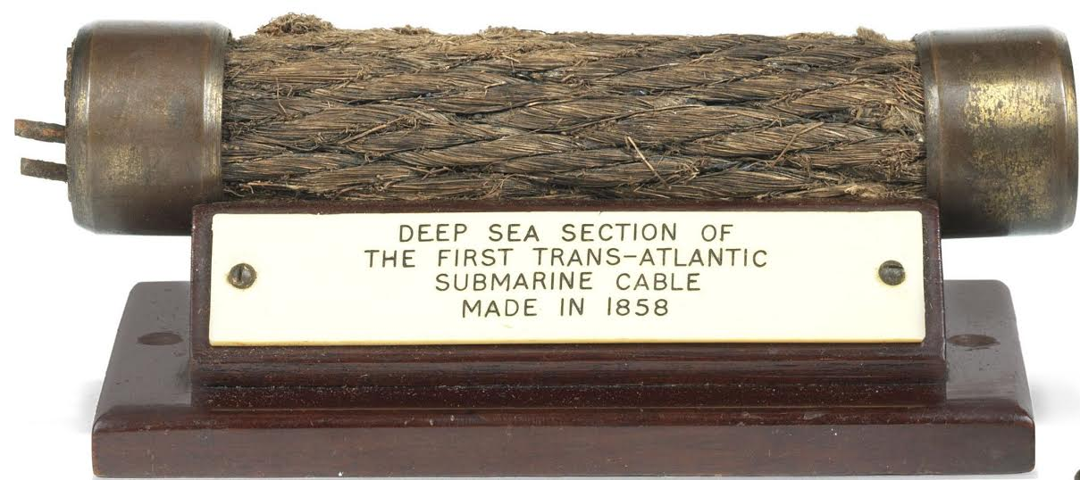
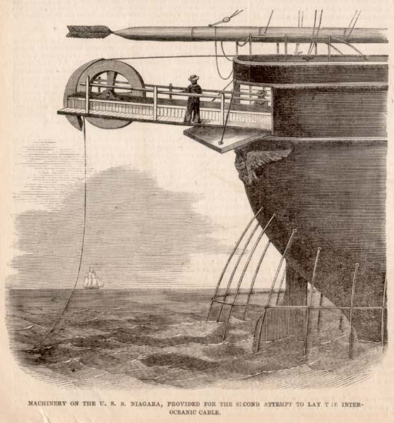
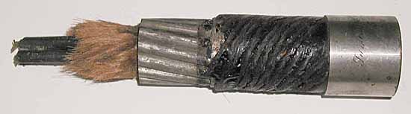
Ataques a la integridad del sistema
www.coe.int/cybercrime
www.coe.int/cybercrime - 44 -
Notes:
El propósito de esta diapositiva es captar el interés de los formadores. Esta y las siguientes diapositivas tratan de establecer una analogía entre el concepto de interferencia telefónica y el ataque a la integridad del sistema.
Las imágenes de la izquierda pueden servir para recordar a los delegados que el tramo de aguas profundas del primer cable submarino transatlántico se realizó ya en 1858, lo que allanó el camino de las telecomunicaciones internacionales. La imagen de la derecha muestra cómo se tendieron los cables.
El formador puede explicar que antes las centrales telefónicas se realizaban de forma manual a través de centralitas. Cuando esto ocurría, era muy común escuchar un "tono de ocupado" cuando la centralita estaba desbordada con demasiadas llamadas.

Slide 45



www.coe.int/cybercrime
www.coe.int/cybercrime - 45 -
Notes:
El propósito de esta diapositiva es captar el interés de los formadores. Esta y las siguientes diapositivas tratan de establecer una analogía entre el concepto de interferencia telefónica y el ataque a la integridad del sistema.
La imagen de la izquierda y la de arriba a la derecha muestran las centralitas que antes se utilizaban para conectar a las personas. La imagen inferior derecha muestra el resultado final, en el que la llamada telefónica está correctamente conectada.
El formador puede explicar que antes las centrales telefónicas se realizaban de forma manual a través de centralitas. Cuando esto ocurría, era muy común escuchar un "tono de ocupado" cuando la centralita estaba desbordada con demasiadas llamadas.

Slide 46
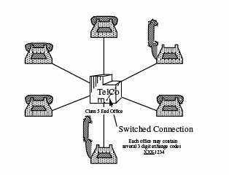
Ataques a la integridad del sistema
www.coe.int/cybercrime
www.coe.int/cybercrime - 46 -
Notes:
Esta diapositiva muestra una oficina final telefónica que permite realizar llamadas con conmutación de circuitos.
El objetivo de esta diapositiva es mostrar que los sistemas de telecomunicaciones suelen estar centralizados, lo que significa que hay ciertos puntos de fallo identificables. Los delincuentes que deseen obstruir el uso de un sistema de telecomunicaciones pueden interferir en este punto para afectar a toda una red de telecomunicaciones.
En la siguiente diapositiva se muestra un sistema de telecomunicaciones en cuatro edificios.

Slide 47
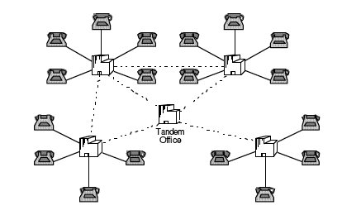
Ataques a la integridad del sistema
www.coe.int/cybercrime
www.coe.int/cybercrime - 47 -
Notes:
La información siguiente es un complemento de la diapositiva anterior. Muestra una oficina en tándem, que participa en el servicio de un grupo de oficinas locales.
De nuevo, el objetivo de esta diapositiva es mostrar que los sistemas de telecomunicaciones suelen estar centralizados, lo que significa que hay ciertos puntos de fallo identificables. Los delincuentes que deseen obstruir el uso de un sistema de telecomunicaciones pueden interferir en este punto para afectar a toda una red de telecomunicaciones.
Cuando una oficina en tándem sufre interferencias, los usuarios suelen escuchar un "tono de ocupado" en sus líneas telefónicas.
En la siguiente diapositiva se muestra cómo esto es conceptualmente similar a los ataques DDoS, que es una forma común de ataque a la integridad del sistema.

Slide 48
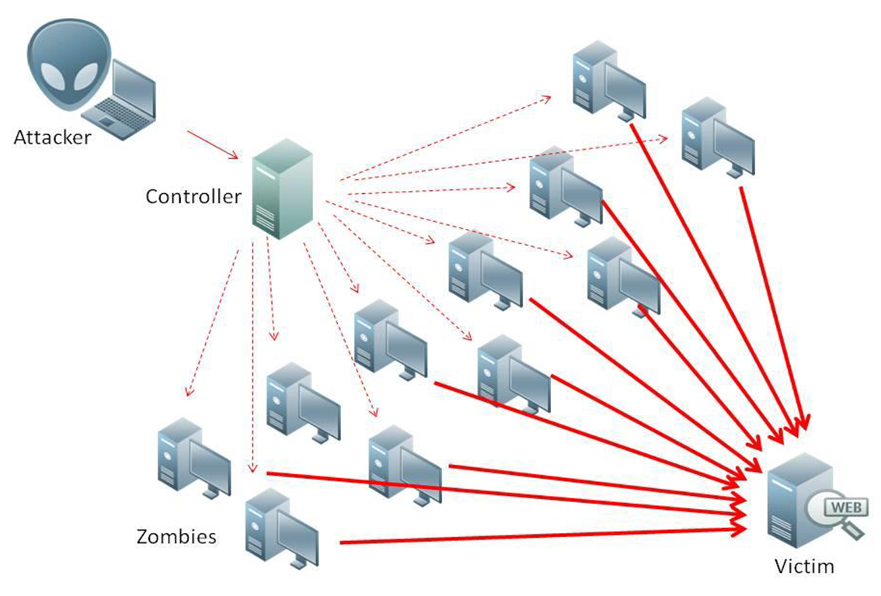
Ataques a la integridad del sistema
www.coe.int/cybercrime
www.coe.int/cybercrime - 48 -
Notes:
Esta diapositiva muestra cómo funciona un típico ataque de denegación de servicio distribuido (DDoS), un tipo de ataque a la integridad del sistema.
El formador puede utilizar esta diapositiva como culminación del conjunto de diapositivas anteriores, preguntando cómo se puede establecer una analogía entre el "tono de ocupado" del teléfono y el delito de ataque a la integridad del sistema.
Los ataques DDoS tienen el mismo efecto que escuchar el "tono de ocupado" en un teléfono.
Sin embargo, a diferencia de las redes de telecomunicaciones, Internet no tiene un "punto único de fallo". Así fue como se concibió la APRANET, predecesora de Internet, específicamente por parte de Estados Unidos para garantizar que las vulnerabilidades de las redes telefónicas no obstaculizaran las comunicaciones esenciales.
El formador puede consultar la guía siguiente: https://www.history.com/topics/inventions/invention-of-the-internet
En un ataque DDoS, el atacante utiliza un "ordenador controlador" para controlar una red de ordenadores "zombis" con el fin de sabotear un sitio web o un servidor. Esto se hace infectando los ordenadores "zombis" con un malware que les hace contactar repetidamente con el servidor o sitio web víctima. Este aumento del tráfico puede ralentizar o cerrar el acceso al servidor o sitio web. Los ataques DDoS son solo un ejemplo del delito de ataque a la integridad del sistema.

Slide 49
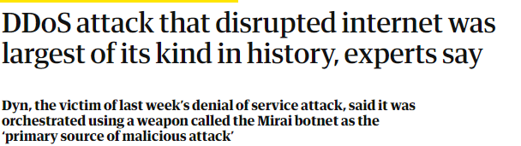
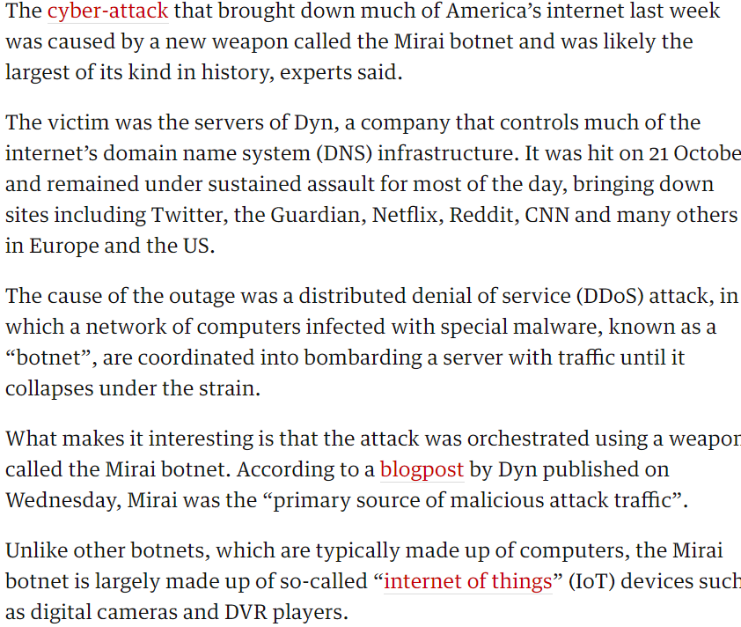
Ataques a la integridad del sistema
www.coe.int/cybercrime
www.coe.int/cybercrime - 49 -
Notes:
La diapositiva muestra una captura de pantalla de un artículo de prensa sobre uno de los mayores ataques DDoS de la historia: el ataque a Dyn, una empresa que controla gran parte de la infraestructura del sistema de nombres de dominio (DNS) en Internet. El 21 de octubre de 2016, un ataque coordinado contra Dyn provocó que las principales plataformas y servicios de Internet no estuvieran disponibles para grandes franjas de usuarios en Europa y Norteamérica. Las redes zombi se coordinaron a través de numerosos dispositivos de Internet de las Cosas (IdC), como cámaras, puertas de enlace residenciales y monitores de bebés, que habían sido infectados con el malware Mirai. Este es uno de los ejemplos más famosos de ataque a la integridad de un sistema.
Enlace al artículo de la noticia: https://www.theguardian.com/technology/2016/oct/26/ddos-attack-dyn-mirai-botnet

Slide 50
Ataques a la integridad del sistema
Cada Parte adoptará las medidas legislativas y de otro tipo que resulten necesarias para tipificar como delito en su derecho interno la obstaculización grave, deliberada e ilegítima del funcionamiento de un sistema informático mediante la introducción, transmisión, daño, borrado, deterioro, alteración o supresión de datos informáticos.
El término "grave" se refiere al envío de datos a un sistema en particular cuando su forma, tamaño o frecuencia produzca un efecto perjudicial significativo en la capacidad que tiene el dueño o el operador para utilizar dicho sistema, o para comunicarse con otros sistemas
La definición de lo que constituye específicamente una obstaculización grave debe establecerse en la legislación nacional
www.coe.int/cybercrime
www.coe.int/cybercrime - 50 -
Notes:
A la izquierda, esta diapositiva muestra el texto del artículo 5 del Convenio de Budapest con un elemento (“grave”) resaltado.
En la parte derecha de esta diapositiva se ofrece una explicación del elemento resaltado.
Este elemento se ha incluido para restringir el alcance del delito y evitar la penalización excesiva de obstaculizaciones que no son de naturaleza grave. La gravedad de una obstaculización debe determinarse con arreglo a la legislación nacional, y puede depender de la forma, el tamaño, la frecuencia de la obstaculización o la repercusión de la misma en la capacidad para seguir utilizando el ordenador.

Slide 51
Ataques a la integridad del sistema
Cada Parte adoptará las medidas legislativas y de otro tipo que resulten necesarias para tipificar como delito en su derecho interno la obstaculización grave, deliberada e ilegítima del funcionamiento del sistema informático mediante la introducción, transmisión, daño, borrado, deterioro, alteración o supresión de datos informáticos.
La obstaculización es una acción que interfiere con el correcto funcionamiento del sistema informático
La obstaculización debe efectuarse mediante:
  La introducción
  La transmisión
  El daño
  El borrado
  La alteración
  La supresión
  de datos informáticos
www.coe.int/cybercrime
www.coe.int/cybercrime - 51 -
Notes:
A la izquierda, esta diapositiva muestra el texto del artículo 5 del Convenio de Budapest con un elemento (“obstaculización… mediante la introducción, transmisión, daño, borrado, deterioro, alteración o supresión de datos informáticos”) resaltado.
En la parte derecha de esta diapositiva se ofrece una explicación del elemento resaltado.
El delito de ataque a la integridad del sistema requiere una conducta que tenga como resultado la obstaculización del correcto funcionamiento de un sistema informático. El artículo 4 especifica que dicha obstaculización debe producirse mediante (i) la introducción (ii) la transmisión (iii) el daño (iv) la alteración y (v) la supresión de datos informáticos. Las explicaciones de cada uno de estos términos ya se han tratado en el marco del delito de los ataques a la integridad de los datos (artículo 4), y las mismas explicaciones se aplicarán a los ataques a la integridad del sistema.

Slide 52
Ataques a la integridad del sistema
Cada Parte adoptará las medidas legislativas y de otro tipo que resulten necesarias para tipificar como delito en su derecho interno la obstaculización grave, deliberada e ilegítima del funcionamiento de un sistema informático mediante la introducción, transmisión, daño, borrado, deterioro, alteración o supresión de datos informáticos
Ejemplos de ataques ilegítimos a la integridad del sistema:
  Actividades inherentes al diseño de las redes o fines operativos o comerciales comunes
  La verificación de la seguridad de un sistema informático autorizada por el dueño o el operador
  La protección de un sistema informático autorizada por el dueño o el operador
  Reconfiguración del sistema operativo del ordenador donde el operador del sistema instala un nuevo software que desactiva los programas previamente instalados
www.coe.int/cybercrime
www.coe.int/cybercrime - 52 -
Notes:
A la izquierda, esta diapositiva muestra el texto del artículo 5 del Convenio de Budapest con un elemento (“ilegítimo”) resaltado.
En la parte derecha de esta diapositiva se ofrece una explicación del elemento resaltado.
Muchos de los delitos contemplados en el Convenio deben cometerse "de manera ilegítima", o sin autorización de la persona o entidad correspondiente. En muchos casos, es posible que la persona que interfiere en el sistema informático lo haga "de forma legítima". En esta diapositiva se presentan algunos ejemplos en los que una persona puede interferir legítimamente en un sistema informático sin incurrir en responsabilidad penal en virtud del artículo 5.

Slide 53
Abuso de los dispositivos
Sección 6
Disposiciones sustantivas del Convenio de Budapest (Parte 1)
www.coe.int/cybercrime
www.coe.int/cybercrime - 53 -
Notes:
En la siguiente serie de diapositivas se analizará el delito de abuso de los dispositivos previsto en el artículo 6 del Convenio de Budapest.

Slide 54
Abuso de los dispositivos
Abuso de los dispositivos
(Artículo 6 - Convenio de Budapest)
De forma intencionada e ilegítima
Poseer alguno de los elementos contemplados en los párrafos (a)(1) o (2) anteriores, con intención de que sean utilizados para cometer cualquiera de los delitos previstos en los artículos 2 a 5.
www.coe.int/cybercrime
www.coe.int/cybercrime - 54 -
Notes:
Uno de los delitos más importantes del Convenio de Budapest es el delito de abuso de dispositivos - artículo 6.
Al igual que en otros delitos, la acción debe ser intencionada e ilegítima. Este delito abarca una amplia gama de actividades, todas ellas relacionadas con el abuso de dispositivos.
Se trata de un delito muy "nuevo", no incluido en la Recomendación de 1989. También es muy innovador: los hechos que ahí se describen no estaban reconocidos anteriormente como delito en muchas de las legislaciones nacionales.
Básicamente, prohíbe la producción, la venta, la obtención para su utilización, la importación, la difusión o cualquier otra forma de puesta a disposición de dispositivos, incluido programas informáticos, que estén diseñados o adaptados principalmente para cometer cualquiera de los otros delitos sustanciales mencionados en el Convenio de Budapest.
Asimismo, tipifica como delito la venta de contraseñas informáticas, códigos de acceso o datos similares mediante los cuales se pueda acceder a la totalidad o a una parte de un sistema informático.
Con esta disposición, el Convenio reconoce la necesidad de incriminar el floreciente y cada vez más importante económicamente "mercado secundario" de "equipos facilitadores de la delincuencia": piratas informáticos que venden en línea sus herramientas de trabajo, kits de virus de fabricación propia ampliamente disponibles en línea y eliminación al por mayor de contraseñas robadas mediante troyanos y otros dispositivos. Esto significa que introducirse en un sistema informático ya no es cosa de programadores altamente cualificados. Cualquier delincuente "normal" puede comprar fácilmente las herramientas necesarias, o directamente las contraseñas robadas - muy a menudo el vendedor delincuente ofrece también un "servicio al cliente" y ayuda a su cliente a configurar su ordenador para la comisión de un delito.

Slide 55
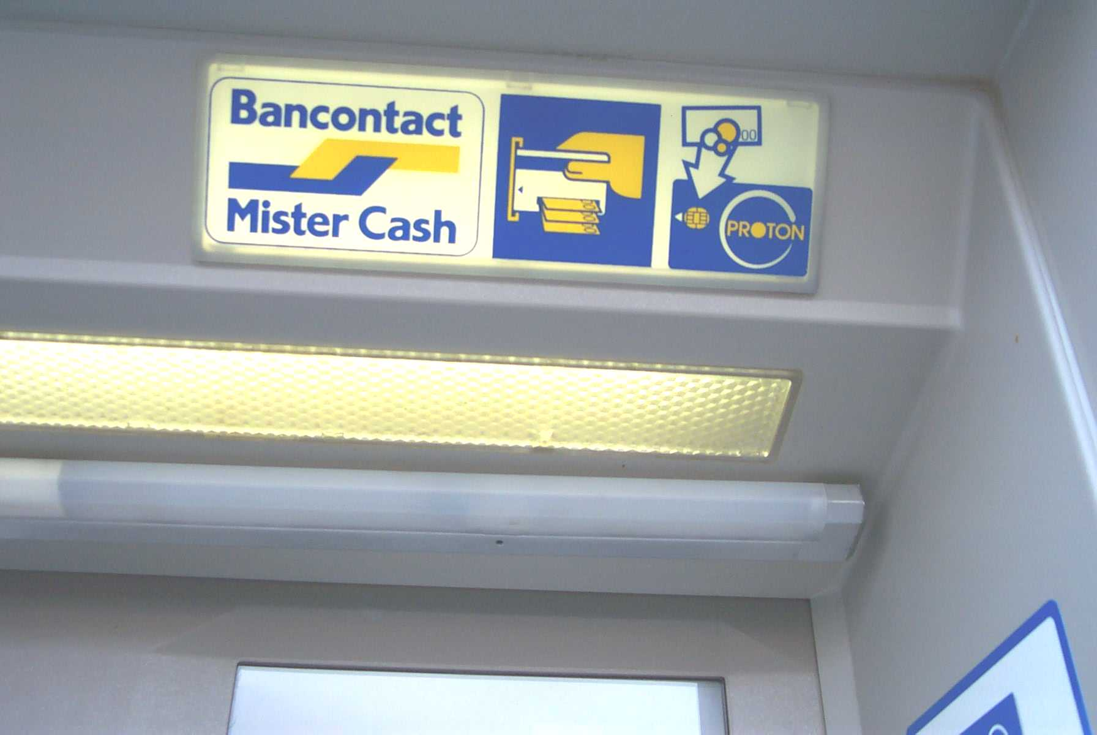
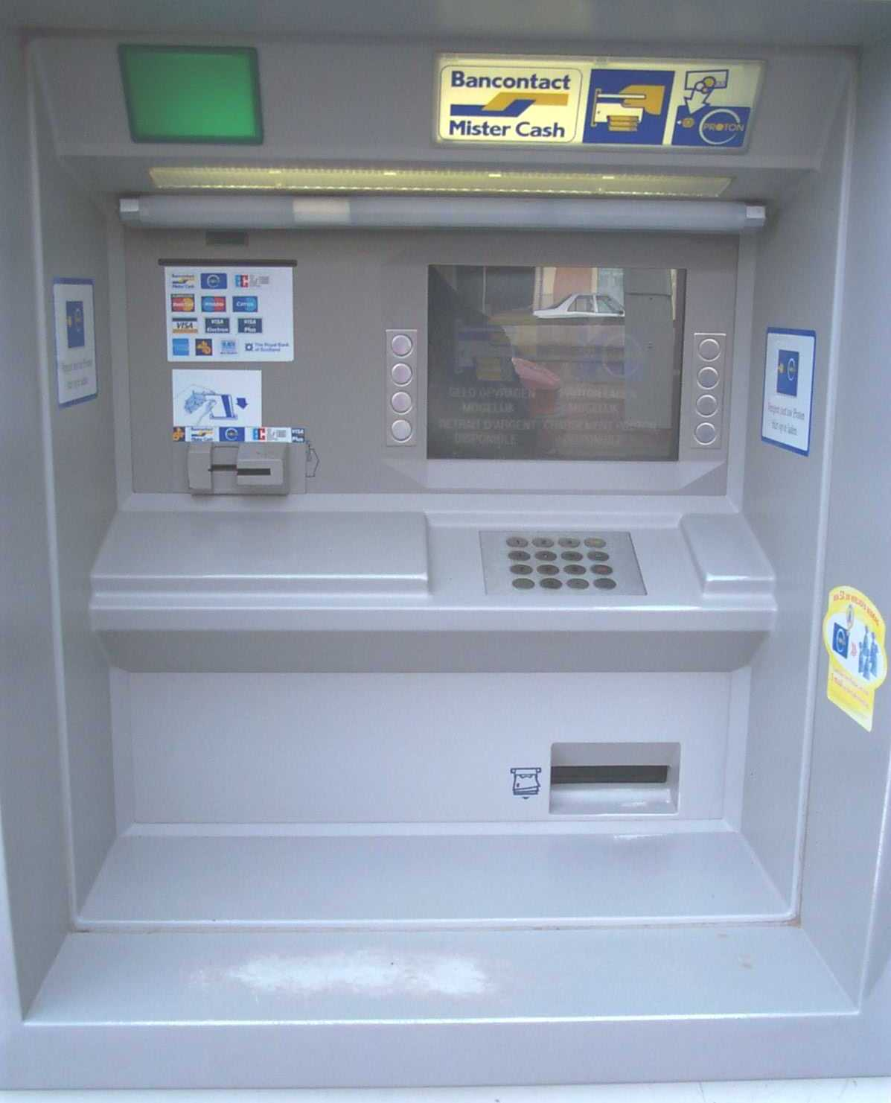
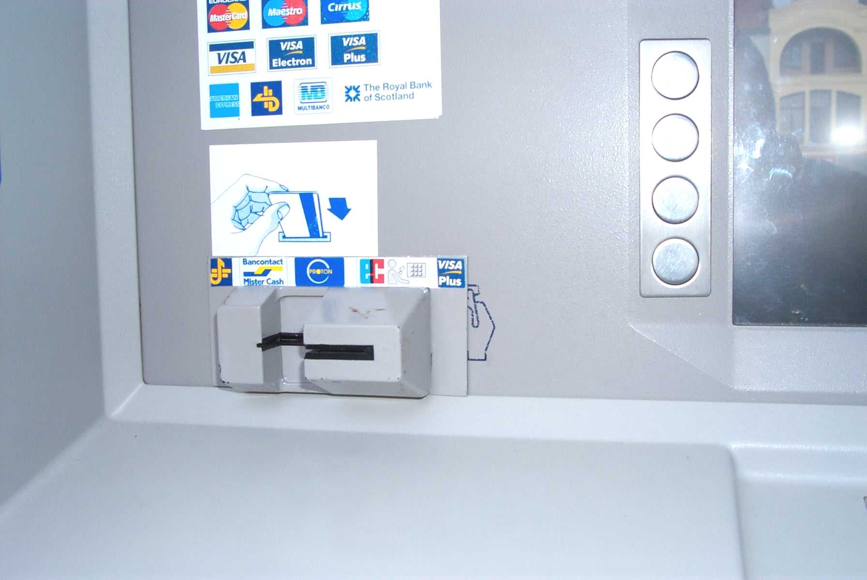
Abuso de los dispositivos
www.coe.int/cybercrime
www.coe.int/cybercrime - 55 -
Notes:
Este conjunto de diapositivas contiene imágenes que muestran uno de los ejemplos más conocidos del delito de abuso de dispositivos: la inserción de dispositivos de skimming en cajeros automáticos.

Slide 56
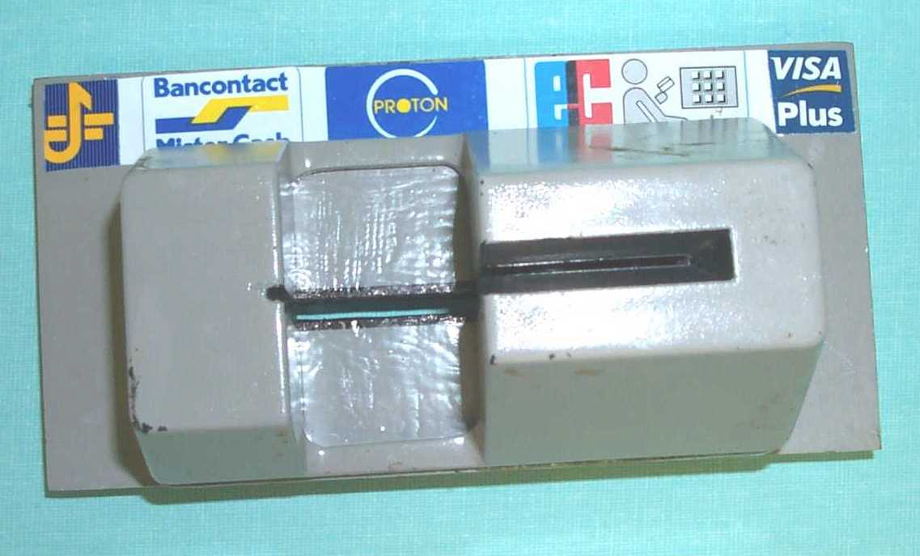
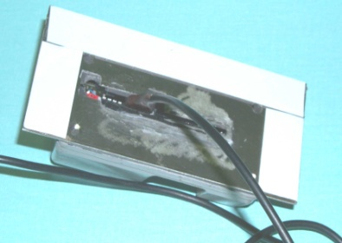
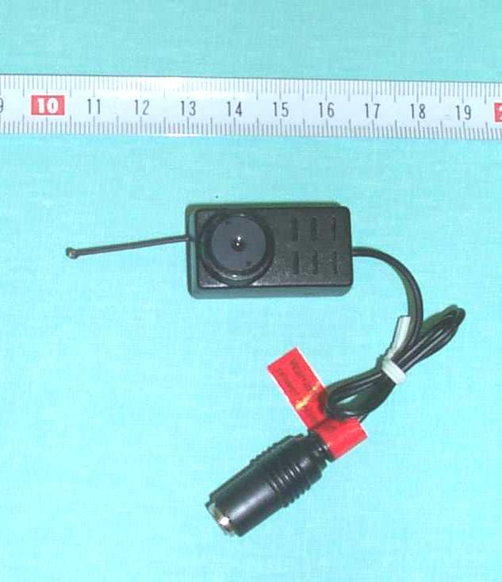
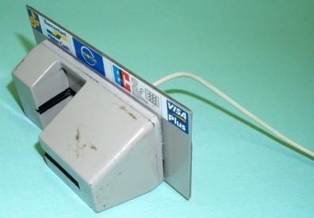
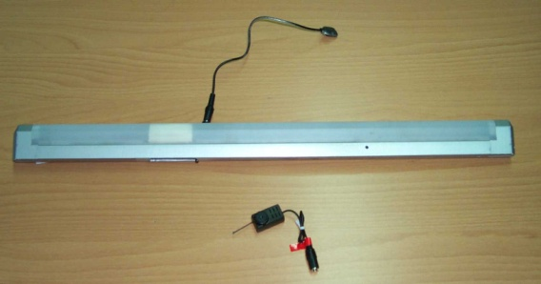
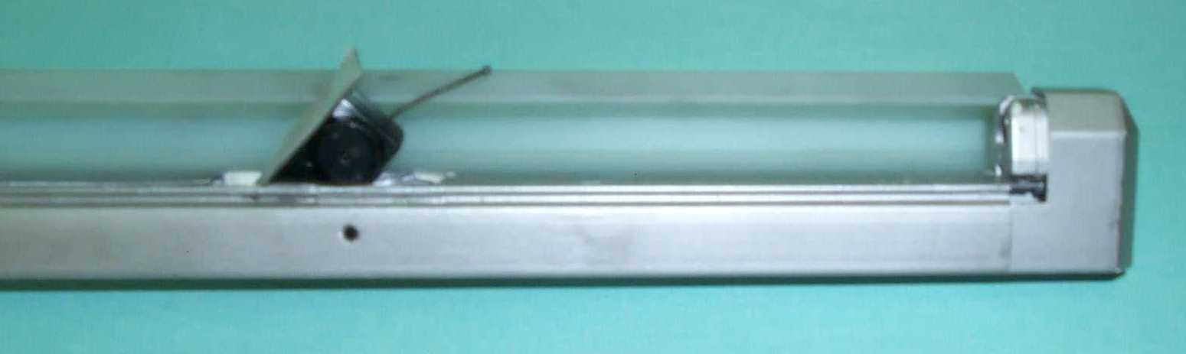
Abuso de los dispositivos
www.coe.int/cybercrime
www.coe.int/cybercrime - 56 -
Notes:
Este conjunto de diapositivas contiene imágenes que muestran uno de los ejemplos más conocidos del delito de abuso de dispositivos: la inserción de dispositivos de skimming en cajeros automáticos.

Slide 57
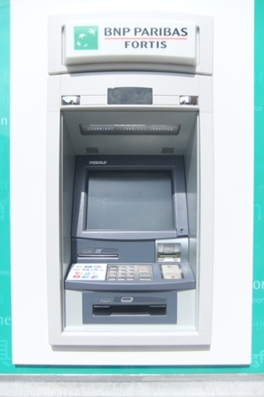
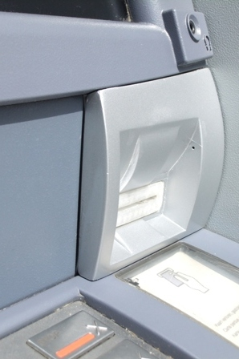
Abuso de los dispositivos
www.coe.int/cybercrime
www.coe.int/cybercrime - 57 -
Notes:
Este conjunto de diapositivas contiene imágenes que muestran uno de los ejemplos más conocidos del delito de abuso de dispositivos: la inserción de dispositivos de skimming en cajeros automáticos.

Slide 58
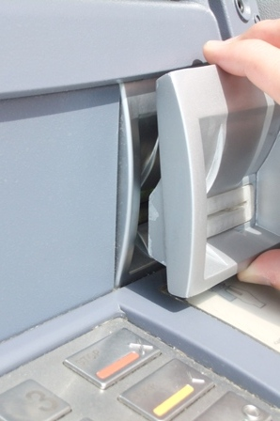
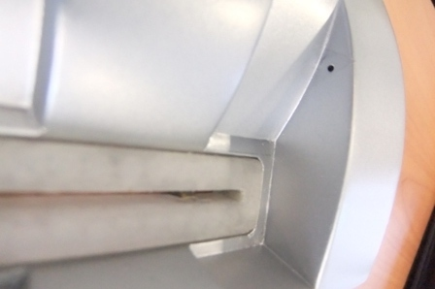
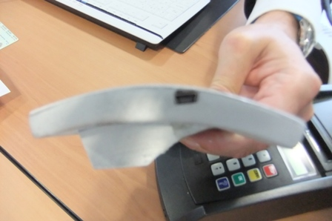
Abuso de los dispositivos
www.coe.int/cybercrime
www.coe.int/cybercrime - 58 -
Notes:
Este conjunto de diapositivas contiene imágenes que muestran uno de los ejemplos más conocidos del delito de abuso de dispositivos: la inserción de dispositivos de skimming en cajeros automáticos.

Slide 59
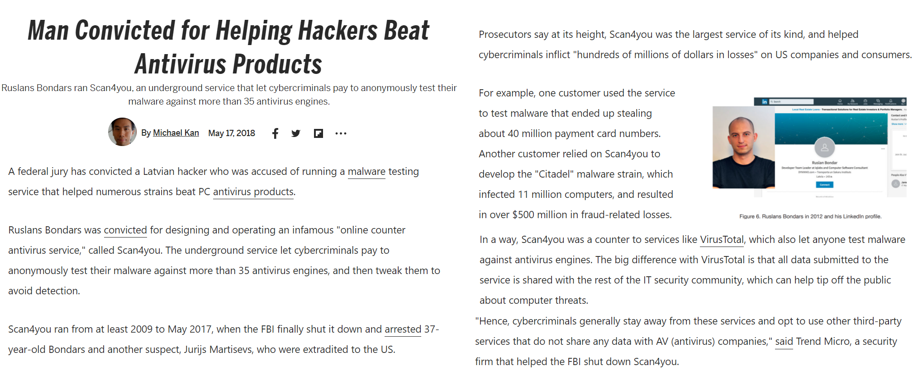
Abuso de los dispositivos
www.coe.int/cybercrime
www.coe.int/cybercrime - 59 -
Notes:
La imagen es una captura de pantalla de un artículo de prensa sobre un hombre que fue condenado por manejar un software de prueba de malware que vendía a los ciberdelincuentes para que pudieran probar y ajustar su malware con la intención de que se utilizara para acceder ilegalmente a ordenadores e interferir en datos y sistemas. El servicio, llamado "Scan4You", permitió a los ciberdelincuentes cometer daños por valor de cientos de millones de dólares. Por ejemplo, un cliente que utilizó Scan4you para probar su malware robó posteriormente 40 millones de tarjetas de pago, mientras que otro desarrolló una cepa de malware que infectó 11 millones de ordenadores. El formador puede utilizar esto como ejemplo de un caso en virtud del artículo 6.1.a.i en el que se vende un programa informático con la intención de que se utilice para cometer otros delitos informáticos.
Enlace al artículo de la noticia: https://www.pcmag.com/news/man-convicted-for-helping-hackers-beat-antivirus-products

Slide 60
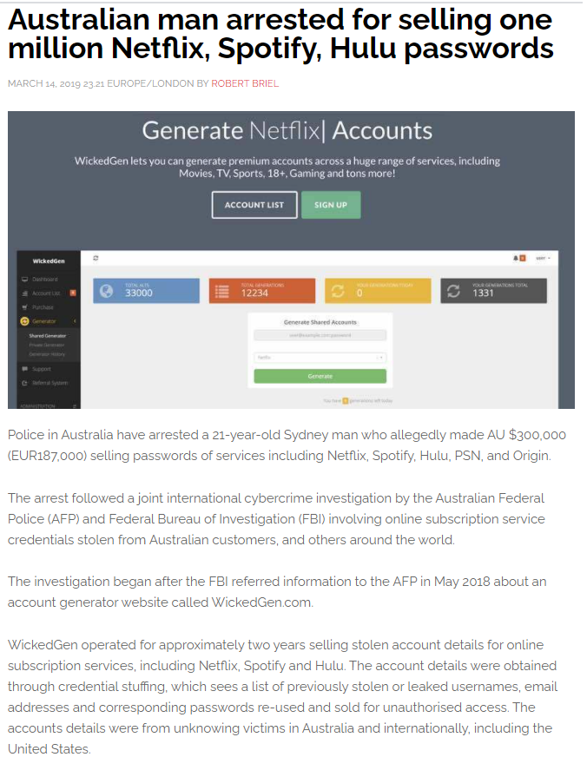
www.coe.int/cybercrime
www.coe.int/cybercrime - 60 -
Notes:
La imagen es una captura de pantalla de una noticia sobre un hombre australiano que fue detenido por vender contraseñas de servicios como Netflix, Spotify, Hulu, PSN y Origin con la intención de que fueran utilizadas para cometer accesos no autorizados. Al parecer, el hombre ganó 187.000 euros con la venta de contraseñas, que vendía en el sitio web WickedGen.com. El formador puede utilizar esto como ejemplo de un caso en virtud del artículo 6.1.a.ii
Enlace al artículo de la noticia: https://www.broadbandtvnews.com/2019/03/14/australian-man-arrested-for-selling-one-million-netflix-spotify-hulu-passwords/

Slide 61
Abuso de los dispositivos
1 Cada Parte adoptará las medidas legislativas y de otro tipo que resulten necesarias para tipificar como delito en su derecho interno la comisión deliberada e ilegítima de los siguientes actos:
  a la producción, venta, obtención para su utilización, importación, difusión u otra forma de puesta a disposición de:
    i cualquier dispositivo, incluido un programa informático, concebido o adaptado principalmente para la comisión de cualquiera de los delitos previstos en los artículos 2 a 5 del presente Convenio;
    ii una contraseña, código de acceso o datos informáticos similares que permitan acceder a todo o parte de un sistema informático, con intención de que sean utilizados para cometer cualquiera de los delitos contemplados en los artículos 2 a 5; y
La penalización de:
  Producción
  Venta
  Obtención para su utilización
  Importación
  Difusión (acto activo de reenviar a otros)
  Puesta a disposición (poner en línea dispositivos para ser utilizados por terceros, e incluye la creación o compilación de hipervínculos en línea para facilitar el acceso a dichos dispositivos/contraseñas)
www.coe.int/cybercrime
www.coe.int/cybercrime - 61 -
Notes:
A la izquierda, esta diapositiva muestra el texto del artículo 6 del Convenio de Budapest con un elemento (“producción, venta, obtención para su utilización, importación, difusión.... puesta a disposición de”) resaltado.
En la parte derecha de esta diapositiva se ofrece una explicación del elemento resaltado.
El artículo 6 tipifica como delito la producción, venta, obtención para su utilización, importación, distribución u otra forma de puesta a disposición de dispositivos diseñados o adaptados principalmente para cometer ciberdelitos.

Slide 62
Abuso de los dispositivos
1 Cada Parte adoptará las medidas legislativas y de otro tipo que resulten necesarias para tipificar como delito en su derecho interno la comisión deliberada e ilegítima de los siguientes actos:
  a la producción, venta, obtención para su utilización, importación, difusión u otra forma de puesta a disposición de:
    i cualquier dispositivo, incluido un programa informático, concebido o adaptado principalmente para la comisión de cualquiera de los delitos previstos en los artículos 2 a 5 del presente Convenio;
    ii una contraseña, código de acceso o datos informáticos similares que permitan acceder a todo o parte de un sistema informático, con intención de que sean utilizados para cometer cualquiera de los delitos contemplados en los artículos 2 a 5; y
El alcance de este delito se refiere a los dispositivos y programas informáticos
Incluiría los programas de virus y los programas diseñados o adaptados para acceder a los sistemas informáticos
www.coe.int/cybercrime
www.coe.int/cybercrime - 62 -
Notes:
A la izquierda, esta diapositiva muestra el texto del artículo 6 del Convenio de Budapest con un elemento (“dispositivo...programa informático”) resaltado.
En la parte derecha de esta diapositiva se ofrece una explicación del elemento resaltado.
El artículo 6 se extiende tanto al abuso de dispositivos como de programas informáticos. Esto significa que el artículo 6 incluye la producción, venta, etc. de programas diseñados para alterar o destruir datos, o interferir en el funcionamiento de los sistemas informáticos. Esto significa que los programas de virus que no están contenidos en los dispositivos también entran en el ámbito de aplicación del artículo 6, aunque no se trate de un abuso de un dispositivo físico.

Slide 63
Abuso de los dispositivos
1 Cada Parte adoptará las medidas legislativas y de otro tipo que resulten necesarias para tipificar como delito en su derecho interno la comisión deliberada e ilegítima de los siguientes actos:
  a la producción, venta, obtención para su utilización, importación, difusión u otra forma de puesta a disposición de:
    i cualquier dispositivo, incluido un programa informático, concebido o adaptado principalmente para la comisión de cualquiera de los delitos previstos en los artículos 2 a 5 del presente Convenio;
    ii una contraseña, código de acceso o datos informáticos similares que permitan acceder a todo o parte de un sistema informático, con intención de que sean utilizados para cometer cualquiera de los delitos contemplados en los artículos 2 a 5; y
El Convenio de Budapest exige que el dispositivo esté concebido o adaptado principalmente (pero no de forma exclusiva) para la comisión de un delito tipificado en el artículo 2-5
Esta disposición busca el equilibrio entre:
  Excluir los dispositivos de uso dual (que habrían sido demasiado estrechos y difíciles de probar) y
  Incluir los dispositivos de uso dual (lo que habría dado lugar a una penalización excesiva al incluir todos los dispositivos, aunque se produzcan y distribuyan legalmente)
www.coe.int/cybercrime
www.coe.int/cybercrime - 63 -
Notes:
A la izquierda, esta diapositiva muestra el texto del artículo 6 del Convenio de Budapest con un elemento (“concebido o adaptado principalmente”) resaltado.
En la parte derecha de esta diapositiva se ofrece una explicación del elemento resaltado.
Los redactores del Convenio de Budapest tuvieron que decidir si incluían o excluían los dispositivos de uso dual del ámbito del artículo 6. La inclusión de dispositivos de uso dual puede haber dado lugar a una penalización excesiva de la producción y distribución de dispositivos, aunque estos se produzcan y distribuyan con fines no delictivos. La exclusión de los dispositivos de uso dual sería una medida demasiado estricta, ya que exigiría que se demostrara que los dispositivos han sido producidos específicamente y con el fin de cometer ciberdelitos. El Convenio de Budapest ha adoptado un enfoque equilibrado según el cual los dispositivos diseñados o adaptados principalmente, si bien no de forma exclusiva, para la comisión de un ciberdelito establecido de conformidad con los artículos 2 a 5 del Convenio de Budapest (acceso ilícito, interceptación ilícita, ataques a la integridad de los datos y ataques a la integridad del sistema) están cubiertos por el artículo 6.

Slide 64
Abuso de los dispositivos
1 Cada Parte adoptará las medidas legislativas y de otro tipo que resulten necesarias para tipificar como delito en su derecho interno la comisión deliberada e ilegítima de los siguientes actos:
  a la producción, venta, obtención para su utilización, importación, difusión u otra forma de puesta a disposición de:
    i cualquier dispositivo, incluido un programa informático, concebido o adaptado principalmente para la comisión de cualquiera de los delitos previstos en los artículos 2 a 5 del presente Convenio;
    ii una contraseña, código de acceso o datos informáticos similares que permitan acceder a todo o parte de un sistema informático, con intención de que sean utilizados para cometer cualquiera de los delitos contemplados en los artículos 2 a 5; y
La penalización de:
  Producción
  Venta
  Obtención para su utilización
  Importación
  Difusión
  Puesta a disposición de
  una contraseña, código de acceso o datos informáticos similares que permitan acceder a todo o parte de un sistema informático.
www.coe.int/cybercrime
www.coe.int/cybercrime - 64 -
Notes:
A la izquierda, esta diapositiva muestra el texto del artículo 6 del Convenio de Budapest con un elemento (“contraseña, código de acceso o datos informáticos similares…. sean utilizados para cometer cualquiera de los delitos contemplados en los artículos 2 a 5”) resaltado.
En la parte derecha de esta diapositiva se ofrece una explicación del elemento resaltado.
Además del abuso de dispositivos y programas informáticos, el artículo 6 también tipifica como delito la producción, venta, etc. de códigos de acceso, contraseñas informáticas y otros datos similares que permitan el acceso a la totalidad o a una parte de un sistema informático.

Slide 65
Abuso de los dispositivos
  b la posesión de alguno de los elementos contemplados en los incisos i) o ii) del apartado a) del presente artículo, con intención de que sean utilizados para cometer cualquiera de los delitos previstos en los artículos 2 a 5. Las Partes podrán exigir en su derecho interno la posesión de un número determinado de dichos elementos para que se considere que existe responsabilidad penal.
2 No se interpretará que el presente artículo impone responsabilidad penal cuando la producción, venta, obtención para la utilización, importación, difusión o cualquier otra forma de puesta a disposición mencionada en el párrafo 1 del presente artículo no tenga por objeto la comisión de uno de los delitos previstos de conformidad con los artículos 2 a 5 del presente Convenio, como en el caso de las pruebas autorizadas o de la protección de un sistema informático.
3 Las Partes podrán reservarse el derecho a no aplicar el párrafo 1 del presente artículo, siempre que dicha reserva no afecte a la venta, distribución o cualesquiera otras formas de puesta a disposición de los elementos mencionados en el inciso 1 a) ii) del presente artículo.
Posesión de dispositivos o contraseñas con la intención de cometer un delito correspondiente al artículo 2-5 del Convenio de Budapest
Esto podría aplicarse a la posesión de un determinado número mínimo
www.coe.int/cybercrime
www.coe.int/cybercrime - 65 -
Notes:
A la izquierda, esta diapositiva muestra el texto del artículo 6 del Convenio de Budapest con un elemento (“posesión...con intención de que sean utilizados para cometer cualquiera de los delitos previstos en los artículos 2 a 5…. número determinado de dichos elementos”) resaltado.
En la parte derecha de esta diapositiva se ofrece una explicación del elemento resaltado.
Además de la producción o distribución de dispositivos, programas informáticos, contraseñas, códigos de acceso, etc., el artículo 6 también tipifica como delito la posesión de los mismos en caso de que se posean con la intención de cometer un ciberdelito. Permite que las partes solo penalicen la posesión en un número determinado de ocasiones (lo que podría utilizarse únicamente para penalizar la posesión con fines comerciales).

Slide 66
Abuso de los dispositivos
  b la posesión de alguno de los elementos contemplados en los incisos i) o ii) del apartado a) del presente artículo, con intención de que sean utilizados para cometer cualquiera de los delitos previstos en los artículos 2 a 5. Las Partes podrán exigir en su derecho interno la posesión de un número determinado de dichos elementos para que se considere que existe responsabilidad penal.
2 No se interpretará que el presente artículo impone responsabilidad penal cuando la producción, venta, obtención para la utilización, importación, difusión o cualquier otra forma de puesta a disposición mencionada en el párrafo 1 del presente artículo no tenga por objeto la comisión de uno de los delitos previstos de conformidad con los artículos 2 a 5 del presente Convenio, como en el caso de las pruebas autorizadas o de la protección de un sistema informático.
3 Las Partes podrán reservarse el derecho a no aplicar el párrafo 1 del presente artículo, siempre que dicha reserva no afecte a la venta, distribución o cualesquiera otras formas de puesta a disposición de los elementos mencionados en el inciso 1 a) ii) del presente artículo.
La conducta solo constituye un delito si se realiza con el fin de cometer un delito establecido de conformidad con el artículo 2-5 del Convenio de Budapest
Conducta realizada para las pruebas autorizadas o la protección de un sistema informático
www.coe.int/cybercrime
www.coe.int/cybercrime - 66 -
Notes:
A la izquierda, esta diapositiva muestra el texto del artículo 6 del Convenio de Budapest con un elemento (“no tenga por objeto la comisión de uno de los delitos ... pruebas autorizadas o de la protección”) resaltado.
En la parte derecha de esta diapositiva se ofrece una explicación del elemento resaltado.
Con esta conducta se explican algunas excepciones al ámbito de aplicación de este delito. Al igual que otros delitos contemplados en el Convenio de Budapest, el artículo 6 no se extiende a las conductas cometidas "de manera legítima". Esto incluiría, como ejemplo, la conducta seguida para la comprobación autorizada de un sistema informático.

Slide 67
Objetivos de la sesión
Al final de la lección los alumnos podrán:
Comprender el significado de términos fundamentales como los datos informáticos, el sistema informático, los datos relativos al tráfico y el proveedor de servicios
Identificar los elementos que constituyen los delitos de:
  Acceso ilícito
  Interceptación ilícita
  Ataques a la integridad de los datos
  Ataques a la integridad del sistema
  Abuso de los dispositivos
www.coe.int/cybercrime
Notes:
En esta diapositiva se repiten los objetivos de esta sesión. El formador puede repasar estos objetivos para asegurarse de que estos aspectos se han cubierto en este módulo

Slide 68
GLACY+
Acción Global Extendida contra la Ciberdelincuencia
Action globale sur la cybercriminalité elargie
Curso introductorio de formación judicial sobre ciberdelincuencia y pruebas electrónicas
Gracias
Xxxxx XXXXXXXX
Consejo de Europa
correo electrónico
DD Mes AAAA
www.coe.int/cybercrime - 68 -

